Slide 1
SÜT DİŞLERİNİN RESTORASYONUNDA TEMEL KURALLAR VE PEDODONTİDE KULLANILAN RESTORATİF MATERYALLER
Prof. Dr. Firdevs TULGA ÖZ

Slide 2
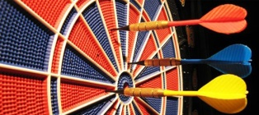
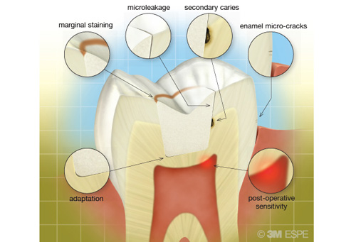
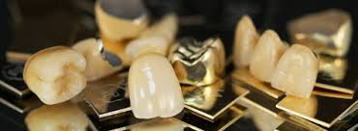
Direkt Restoratif Materyaller
İdeal bir restoratif materyal;
Diş yapısına kuvvetli adezyon göstermeli,
Mine ve dentine güçlü olarak bağlanmalı,
Okluzal kuvvetler karşısında bozulmamalı,
Marjinal sızıntıyı engellemeli,
Manipülasyon kolaylığı olmalı,
Flor salabilmeli,
Maliyeti uygun olmalı,
Diş ve çevre dokularla biyouyumluluk göstermelidir.
Dietsch ve Holz, 1990; Şener ve ark., 2011; Khoroushi ve Keshani., 2013
Notes:
İdeal bir restoratif materyal HEPİNİZİN DE ÖZELLİKLERİNİ BİLDİĞİ ÜZERE;
Diş yapısına kuvvetli adezyon göstermeli,
Mine ve dentine güçlü olarak bağlanmalı,
Okluzal kuvvetler karşısında bozulmamalı,
Marjinal sızıntıyı engellemeli,
Manipülasyon kolaylığı olmalı,
Flor salabilmeli,
Maliyeti uygun olmalı,
Diş ve çevre dokularla biyouyumluluk göstermelidir
Ancak bütün bu özelliklerin yanı sıra; materyal ağız ortamında stres, ısı değişimi, kimyasal ajanlar gibi çeşitli faktörlere maruz kalacağı için, materyalin fiziksel ve mekanik özellikleri doğrultusunda, doğru teşhis ve doğru materyal seçimi ile restorasyonun ömrünün artacağı da bildirilmektedir

Slide 3
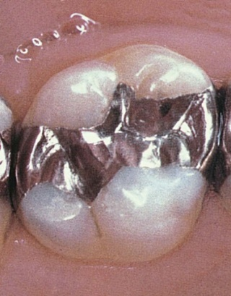
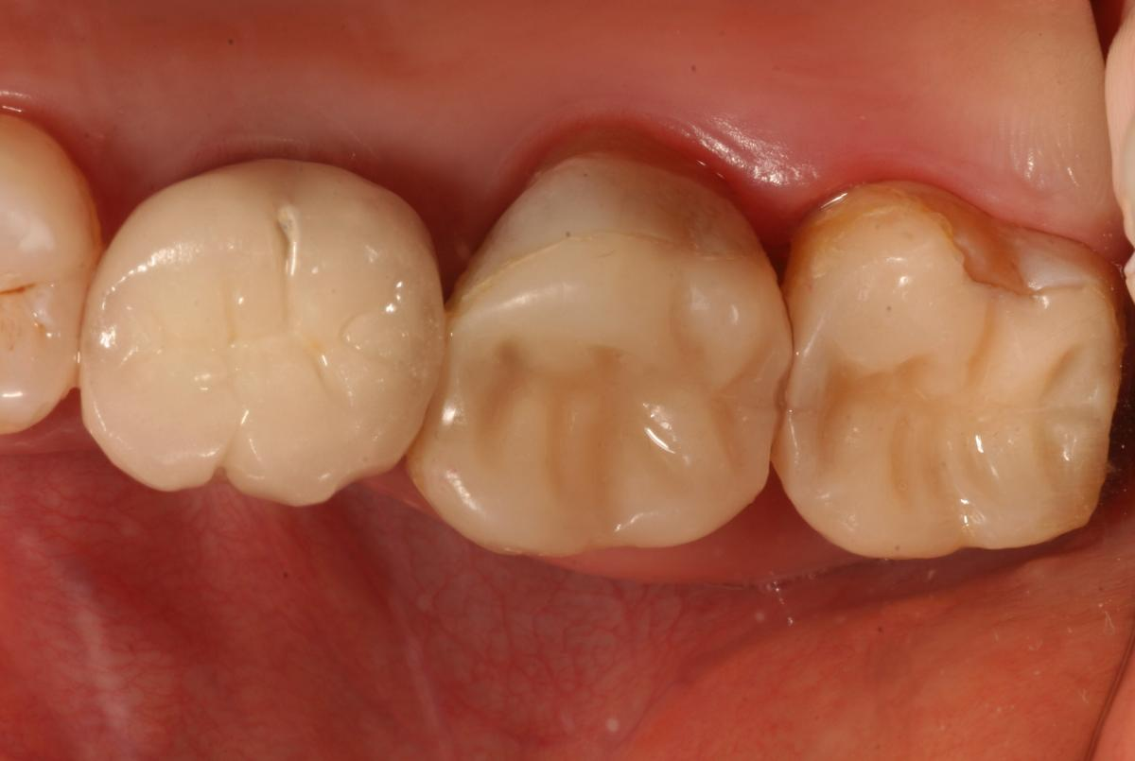
Direkt Restoratif Materyaller
Amalgam
Cam iyonomer simanlar (CİS)
Rezin modifiye cam iyonomer simanlar (RMCİS)
Cam iyonomer sermet simanlar
Kondense olabilen (yüksek viskoziteli) cam iyonomer simanlar
Poliasit modifiye kompozit rezinler (Kompomer)
Kompozitler
Ormoserler
Giomerler
Croll ve Nicholson, 2002; Pinkham ve ark., 2009; Bozkurt ve ark., 2012; AAPD, 2014
Notes:
Çocuk diş hekimliğinde kullanılan başlıca direkt restoratif materyaller şu şekilde sıralanmaktadır: ben bugün sizlere amalgam cam iyonomer ve kompomer den bahsedeceğim

Slide 4
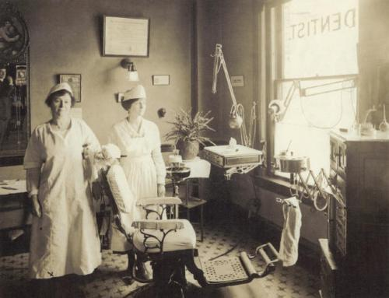
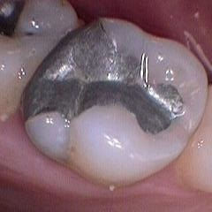
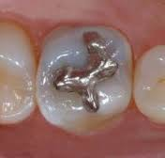
Dental Amalgam
Dental amalgam uzun yıllar boyunca geniş bir kullanıma sahip olan restoratif bir materyaldir. Amalgamın evrimleşme süreci 1800’lü yıllarda yapısına gümüş eklenmesiyle başlamış olup günümüze kadar ulaşmıştır.
Beazoglou ve ark. 2007
Notes:
Dental amalgam uzun yıllar boyunca geniş bir kullanıma sahip olan restoratif bir materyaldir. Amalgamın evrimleşme süreci 1800’lü yıllarda yapısına gümüş eklenmesiyle başlamış olup günümüze kadar ulaşmıştır
Dental amalgamın popularitesi maliyetinin uygun ve kullanımının kolay olmasına dayanmakadır.

Slide 5
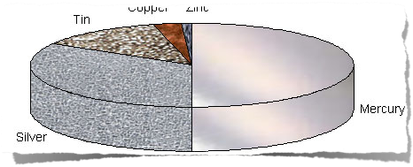
Dental Amalgam İçeriği
Amalgam; içerisinde cıva bulunduran bir metal alaşımıdır. Dental amalgam ise; kütlesel olarak eşit miktarda toz metal alaşımı ile sıvı cıvanın karışımı ile elde edilmektedir.
çinko, indiyum, altın, paladyum, platinyum, selenyum
%6 bakır
%29 kalay
%65 gümüş
Fuks, 2002; Osborne ve ark., 2002
Notes:
Dental amalgam, cıva ile kombine gümüş , kalay , bakır ve bazen çinko, altın, indiyum, paladyum, platinyum, selenyum partiküllerinden oluşturulmuş bir alaşımdır (sadece alt bilgiyi oku)

Slide 6
Dental Amalgam Kullanımı
Arka grup daimi ve süt dişlerinin Sınıf I, II ve V
Ön grup dişlerin palatinal/lingual pit restorasyonlarında
Küçük ve büyük azı dişlerinin diş etine yakın olan kavitelerinde,
Kök kanallarının retrograd olarak doldurulmasında
Kor materyali olarak
Bogacki ve ark.,2002; Fuks 2002; Osborne ve ark., 2002; Donly ve Segura, 2005; Gladwin ve Bagby, 2009
Notes:
Genel olarak amalgamın
, arka grup daimi ve süt dişlerinin Sınıf I, II ve V kavitelerinde ve ön grup dişlerin palatinal/lingual pit restorasyonlarında
Estetiğin önemli olmadığı durumlarda, küçük ve büyük azı dişlerinin diş etine yakın olan kavitelerinde,
kök kanallarının retrograd olarak doldurulmasında kullanımı önerilmektedir. Ayrıca amalgam, ciddi madde kaybı olan dişlerin kuron restorasyonlarında kor materyali olarak kullanılabilmektedir. Ancak aşırı madde kaybı olan dişlerde direkt restoratif materyal olarak kullanıldığında üzeri kuron ile restore edilmezse klinik olarak ömrünün (5-6 yıl) çok uzun olmayacağı bildirilmektedir

Slide 7
Amalgamın Avantajları
Uygulamaları kolaydır,
Uygulama teknikleri fazla hassasiyet gerektirmez,
Nemli ortamlarda çalışmaya izin verir,
Anatomik yapıları korur,
Kırılma dayanımları yüksektir,
Marjinal sızıntıya daha az neden olur,
Stres kırıcı alanlarda kullanılabilir,
Marjinlerde meydana gelen korozyon ürünleri ile ara yüzdeki minimal boşlukları doldurabilir
George ve ark., 2009; Gladwin ve Bagby, 2009; Alptekin ve ark., 2010
Notes:
Sizlerinde özelliklerini bildiğiniz üzere
Uygulamaları kolay, Uygulama teknikleri fazla hassasiyet gerektirmeyen, Nemli ortamlarda çalışmaya izin veren, anatomik yapıları koruyan, Kırılma dayanımları yüksek, Marjinal sızıntıya daha az neden olan, Stres kırıcı alanlarda kullanılabilen, Marjinlerde meydana gelen korozyon ürünleri ile ara yüzdeki minimal boşlukları doldurabilen Genellikle uzun ömürlü olan materyallerdendir (slaytı okuma)

Slide 8
Amalgamın Dezavantajları
Estetik olarak diş rengiyle uyumsuz olması
Restorasyonların erken dönemde kırılgan olması
Diş yapısına sadece mekanik olarak tutunabilmesi
Korozyon ve galvanik akım meydana gelebilmesi nedeniyle diş ve restorasyon marjinlerinde yıkım olması
Zayıflamış olan diş yapısını korumaya yardım edememesi
Robbins ve ark., 2001; Osborne ve ark., 2002; Alptekin ve ark., 2010; Sakaguchi ve Powers, 2012
Notes:
Bütün bu avantajlarına rağmen, dental amalgamın dezavantajları ise;
• Estetik olarak diş rengiyle uyumsuz olması,
• Restorasyonların erken dönemde kırılgan olması,
• Diş yapısına sadece mekanik olarak tutunabilmesi,
• Korozyon ve galvanik akım meydana gelebilmesi nedeniyle diş ve restorasyon marjinlerinde yıkım olması,
• Zayıflamış olan diş yapısını korumaya yardım edememesi olarak sıralanabilmektedir ( (slaytı okuma)

Slide 9
Dental amalgamlar içerdikleri bakır oranlarına göre 2’ ye ayrılmaktadır
Dental Amalgamın Sınıflandırılması
Düşük bakırlı amalgamlar
(%5’tan az bakır içerenler)
Yüksek bakırlı amalgamlar
(%13-30 oranında bakır içerenler)
Gladwin ve Bagby, 2009

Slide 10
Amalgamın Özellikleri
Boyutsal değişim
Baskı direnci
Akma
Koroziv direnç
Antibakteriyel etki
Notes:
Dental amalgamın başlıca özellikleri; boyutsal değişim, baskı direnci, akma ve koroziv direnç olarak ve antibakteriyel etki olarak sıralanmaktadır (Powers ve Sakaguchi, 2006).

Slide 11
Amalgam, klinik olarak oldukça başarılı ve maliyeti uygun materyallerden biri olmasına rağmen; içerdiği cıva ve bu cıvanın hem insan vücudundaki olası toksisitesi hem de çevreye atık miktar olarak atımı tartışılan konular arasında yerini korumaktadır.
Österblad ve ark., 1995; Ahlquist ve ark., 1998; Powers ve Sakaguchi, 2006

Slide 12
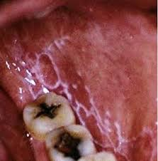
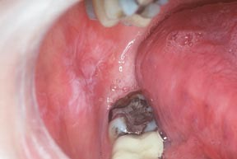
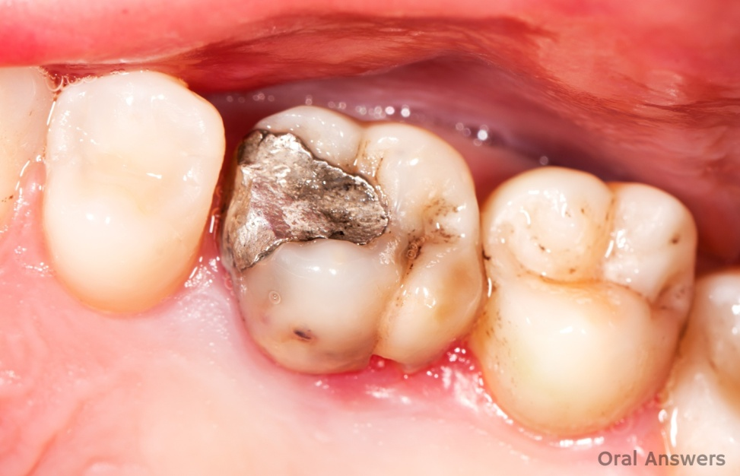
Cıva Alerjisi
Ağızda Eritem
Likenoid Lezyonlar
Yanma
Kaşıntı
Baş Ağrısı gibi semptomlardır
Walh, 2001; Bellinger ve ark., 2006; DeRouen ve ark., 2006
Notes:
İçerdiği cıva sebebiyle çok sık olmasa da çeşitli alerjik reaksiyonlara sebebiyet verdiği bildirilmektedir. Amalgam restorasyonların uygulanması sonucu görülen bu alerjik reaksiyonlarda da, restorasyonların kaldırılmasından 1-2 gün sonra şikâyetlerin ortadan kaybolduğu, dental amalgam doğru ve talimatlara uygun olarak kullanıldığı taktirde, içerdiği cıvanın herhangi bir sistemik ya da lokal etkisinin olmadığı belirtilmektedir
(slaytı okuma)

Slide 13
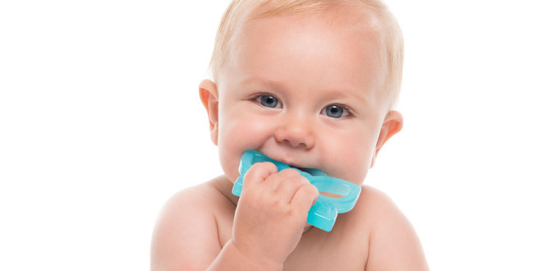
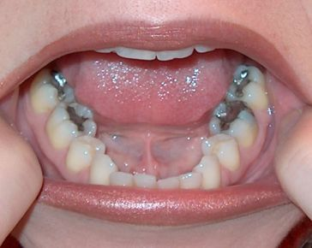
Cıva Maruziyeti
Amalgamın yerleştirilmesi,
Restorasyonun bitirme ve parlatma işlemleri,
Restorasyonun yenilenmesi
Çiğneme faaliyetleri sonucunda
1-2 mg/m² cıva açığa çıkar
Zararlı doz: Yetişkinler için 5g/m²
Çocuk ve hamileler için 1g/m²
Notes:
Amalgam içerisindeki cıvanın hasta tarafından inhalasyonu ya da yutulması; amalgamın yerleştirilmesi, restorasyonun bitirme ve parlatma işlemleri, restorasyonun yenilenmesi ya da günlük çiğneme faaliyetleri sonucunda meydana gelmektedir. Çiğneme faaliyetleri sonucunda ortaya çıkan günlük cıva miktarı 1-2 mg/m2.
olarak bildirilmştir. Yetişkinler için zararlı olan inhalasyon dozu miktarı günlük 5 g/m2, çocuklar ve hamileler için ise 1 g/m2 olarak bildirilmektedir. Yani amalgam dolguları bulunan bireyler için günlük doz miktarı zararlı doz miktarından çok daha düşük düzeylerdedir

Slide 14
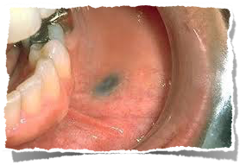
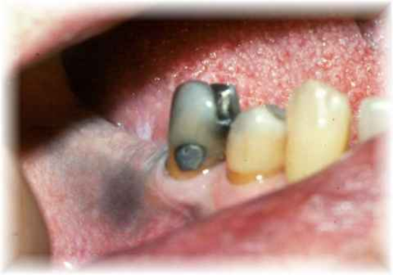
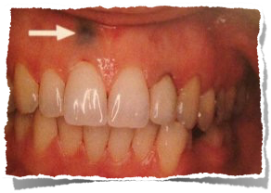
Amalgam Dövmesi
Amalgam dövmenin, hastada oluşturduğu olumsuz estetik görüntünün dışında herhangi bir zararı bulunmamaktadır.
Shah ve Alster, 2002; Martin ve ark., 2005
Notes:
Amalgamın lokal etkilerinden bir tanesi de ‘amalgam dövmesi’ adı verilen, amalgamın yumuşak dokunun içerisine gömülmesi durumudur. Yumuşak doku içerisinde kalmış olan küçük amalgam parçaları, kronik reversible iltihaplara neden olup çeşitli enzimleri harekete geçirerek parçalanmaktadır. amalgam dövmenin, hastada oluşturduğu olumsuz estetik görüntünün dışında herhangi bir zararı bulunmamaktadır

Slide 15
Cıva Maruziyetini Azaltma
Cıva kırılmaz ve sıkıca kapatılmış kaplarda saklanmalıdır. Amalgam artıkları kapaklı bir kapta röntgen tespit solüsyonu (Na₂S₂O₃ -Sodyum Tiosülfat) içinde saklanmalıdır.
Dökülen cıva ya da amalgam hemen temizlenmelidir. Dökülen parçacıklar emiş gücü düşük aspiratör ile çekilip bir kabın içerisinde toplanabilir. Elektrikli süpürge kullanılmamalıdır.
Amalgamasyon süresince sıkı kapatılmış kapsüller kullanılmalıdır. Bu kapsüller açıkta saklanmamalıdır.
El ile hazırlanan amalgamlara kesinlikle el ile direkt temas olmasından kaçınılmalıdır.
Cıva ile temas eden çöpler dikkatlice saklanmalı ve diğer çöplerden ayrı tutulmalıdır.
ADA, 2003; Powers ve Sakaguchi, 2006

Slide 16
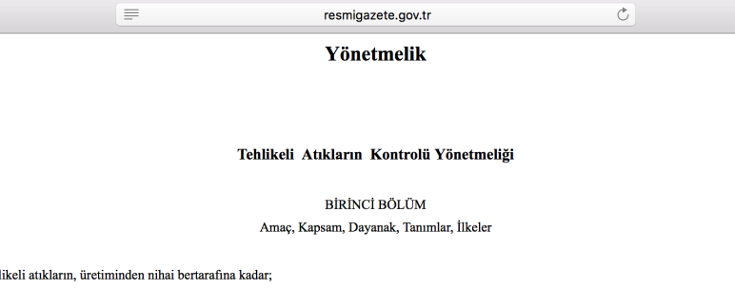
Amalgam Atık Yönetimi
Çevre ve Orman Bakanlığı ‘Tehlikeli Atıkların Kontrolü Yönetmeliği’ 2005
‘İnsan ve hayvan sağlığına veya bu konulardaki araştırmalara ilişkin atıklar’
Amalgam artıkları genel gidere verilmemeli
Fazla olan amalgamlar içi su dolu ağzı kapalı kaplarda biriktirilmeli
Kreşuar ve lavabo filtreleri amalgam geçişine izin vermemeli
Devrim, 2007
Notes:
Ülkemizde de atık yönetimi ile ilgili olarak 2005 yılında Çevre ve Orman Bakanlığı ‘Tehlikeli Atıkların Kontrolü Yönetmeliği’ adı altında resmi gazetede bildiri yayınlanmıştır. Bu bildiriye göre; amalgam dolgu maddesi ‘insan ve hayvan sağlığına veya bu konulardaki araştırmalara ilişkin atıklar’ başlığı altında incelenmiştir. Amalgam restorasyonların uygulanması sonucunda ortaya çıkan amalgam parçacıkları genel giderlere verilmemelidir. Fazla olan atık amalgamlar kesinlikle su dolu ağzı kapalı kaplarda biriktirilmedir. Kreşuar ve lavaboların filtreleri amalgam parçacıkların geçişine izin vermemeli ve düzenli aralıklarla temizlik ve bakımları yapılmalıdır. Biriktirilen bu ağır metal içeren atıklar, atık işleme ve ayrıştırma merkezlerine ulaştırılmalıdır
Ancak ülkemizde kreşuardan giden amalgam artıklarını toplayan bir sistem henüz mevcut değildir. Kapsül amalgam ve toplayıcılı ünit kullanımı henüz yasal zorunluluk haline getirilmemiştir. Dolayısıyla amalgam atık yönetimine ilişkin; kreşuar ve lavabolarda parçacık geçişine izin vermeyen, toplayıcılar tasarlanmalı ve kullanılması teşvik edilmelidir. Ayrıca biriktirilen amalgam artıklarının toplanmasını ve geri dönüşüme kazandırılmasını sağlayacak düzenli bir sistem (aracı kurum) oluşturulması gerekmektedir. Cıva hijyeni ve amalgam atık yönetimine ilişkin eğitim ile diş hekimliği alanındaki tüm bireylerin bilinçlendirilmesinin önem taşıdığı bildirilmektedir

Slide 17
Cıva Maruziyetini Azaltma
Klinikler çok iyi havalandırılmalı, eğer ortamda klima varsa filtresi düzenli olarak değiştirilmelidir.
Diş hekimliği kliniklerinin döşemesi halı kaplı olmamalıdır.
Amalgamın ya da amalgam ile kontamine aletlerin ısıya maruz bırakılmasından kaçınılmalıdır.
Ortamdaki cıva buharı seviyesi periyodik olarak ölçülmelidir.
Amalgam restorasyon sökülürken veya bitirme ve parlatma işlemleri yapılırken su altında çalışılmalı ve yüksek emiş gücüne sahip aspiratörler kullanılmalıdır.
Amalgam kondenzasyonu esnasında geleneksel yöntemler kullanılmalı,
ADA, 2003; Powers ve Sakaguchi, 2006

Slide 18
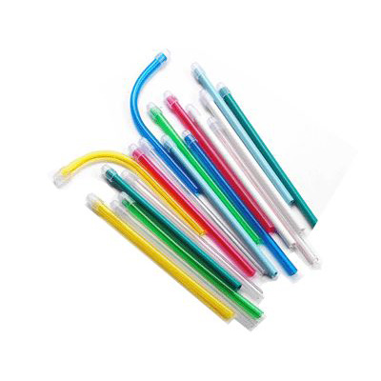
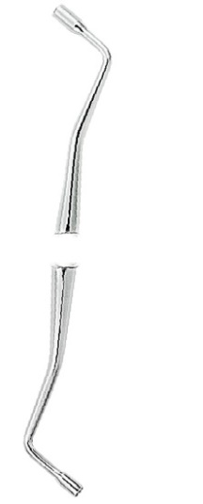
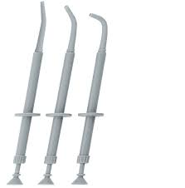
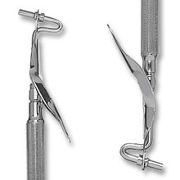
Amalgam Restorasyonların Yerleştirilmesi
Amalgamın seçimi
Triturasyon
Kondenzasyon
Karving
Bitirme ve parlatma
Notes:
Amalgam restorasyonların yerleştirilmesi Kavitelerin klasifikasyonları ve preparasyonlarından bağımsız olarak aynıdır. Doğru yöntemle Karıştırılan amalgam uygun taşıyıcılarla kaviteye yerleştirildikten sonra, boşlukların engellenmesi ve kavitenin ideal bir şekilde doldurulması için kondenzasyonunun uygun şekilde yapılması gerekmektedir.
İdeal bir amalgam elde edebilmek için uygun triturasyon tekniği gereklidir. Fazla ya da eksik yapılan triturasyon materyalin çalışma zamanını ve dayanıklılığını etkilemektedir. Fazla triturasyon yapıldığı zaman; amalgamın yapısı aşırı toz halinde olur ve kondenzasyonu zorlaşır, çok kısa çalışma zamanı sergiler. Ayrıca restorasyonun yapısında boşlukların kalma ihtimali de artar. Doğru karıştırılmış amalgam ise; yapısı düzgünce birbirine bağlı olan, dokunulduğunda hafif bir sıcaklık hissi veren bir yapıdadır. Yüzeyi pürüzsüz ve kütlesel olarak plastik gibi bir görünüm sergilemektedir. Bu amalgamın kondenzasyonu kolaydır ve çalışma zamanı uygun bir restorasyon yapmak için yeterlidir.

Slide 19
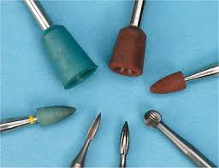
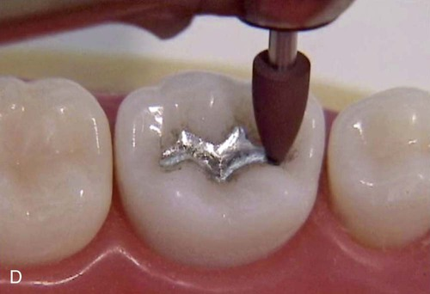
Amalgamda Bitirme ve Parlatma
Bitirme ve parlatma işlemleriyle;
Hasta tarafından temizlenebilir yüzeyler oluşturulmakta
Rekürrent çürükler azalmakta
Daha uzun ömürlü restorasyonlar
Diş ile restoratif materyal arasında bir bütünlük sağlanmakta
Korozyon oluşumu ve plak birikimi azaltılmakta
Jefferies, 2007; Marghalani, 2010; Antonson ve ark., 2011
Notes:
Restorasyon yüzeylerinin düzgün bitirilmesi ve parlatılması hem periodontal hem de dental sağlık açısından çok önemlidir. Bu sebeple bitirme ve parlatma işlemlerin düzgünce yapılması tavsiye edilmektedir .
Bitirme ve parlatma işlemlerinin temel amacı, hasta tarafından temizlenebilir yüzeyler oluşturulması, rekürrent çürüklerin azaltılmasıdır. Yapılan bitirme ve parlatma işlemleri restorasyonların daha uzun ömürlü olmasını sağlamakta ve klinik kullanım sürelerini doğrudan etkilemektedir. Bitirme işlemleriyle marjinlerin devamlılığı ve diş ile restoratif materyal arasında bir bütünlük sağlanmaktadır. Daha pürüzsüz yüzeyler elde edilmesi sonucunda, hem korozyon oluşumu hem de plak birikimi azaltılmış olmaktadır

Slide 20
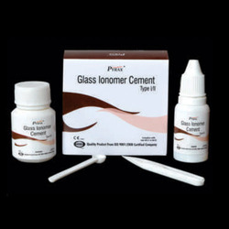
CAM İYONOMER SİMANLAR (CİS)
Cam iyonomer simanlar; 1972 yılında Alumino-silikatpoliakrilik asit adı ile Wilson ve Kent tarafından geliştirilerek; 1974 yılında Alumino-silikat poli-akrilat-1 adıyla McLean ve Wilson tarafından piyasadaki yerlerini almış olan materyallerdir.
Notes:
Cam iyonomer simanlar; 1972 yılında Alumino-silikatpoliakrilik asit adı ile Wilson ve Kent tarafından geliştirilerek; 1974 yılında Alumino-silikat poli-akrilat-1 adıyla McLean ve Wilson tarafından piyasadaki yerlerini almış olan materyallerdir

Slide 21
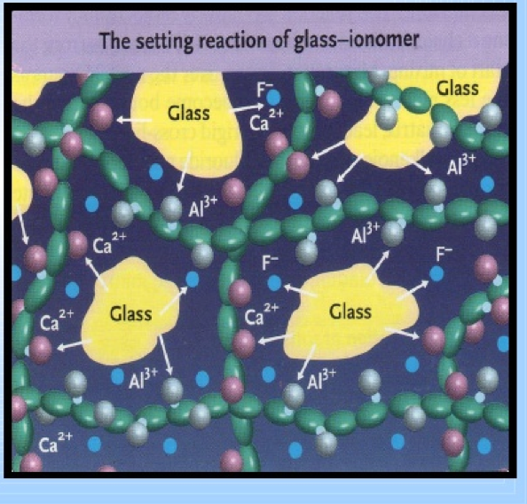
CİS’lerin Yapısı
TOZ
LİKİT
Asitte çözünebilen kalsiyum floroalumina silikat cam
Silika %41.9
Alumina %28.6
Aluminyum florid %1.6
Kalsiyum florid %15.7
Sodyum florid %9.3
Aluminyum fosfat %3.8
Poliakrilik asid
Tartarik asid
Su
Theodore ve Nicholson., 2002; Anusavice, 2003
Notes:
Cam iyonomer simanlar; toz ve akışkan formundan oluşmaktadır. Tozu; floro-alumino silikattan, likiti ise aköz poliakrilik asitten (%40-50) meydana gelmektedir. Tozunun içerisinde ayrıca; kalsiyum, florür sodyum ve fosfat da bulunmaktadır. Tozunda bulunan kalsiyum ve flor oranı, sodyum ve fosfattan daha yüksek orandadır
Cam iyonomer simanların sertleşme reaksiyonu önemli oranda asit–baz (nötralizasyon) reaksiyonu ile meydana gelmektedir. İçerdikleri asit suda çözünebilir polimerler içermektedir ve tozu da özel cam partiküllerinden oluşmaktadır.

Slide 22
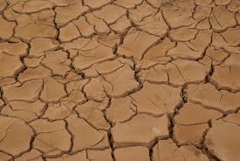
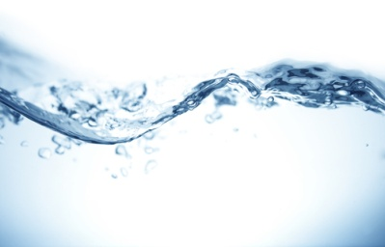
Cam İyonomer Simanlar
CİS’ lerin sertleşme reaksiyonları ve maturasyonları esnasında aşırı kurutma materyalin ve restorasyonun yapısal, fiziksel olumlu özelliklerinden ödün verirken, aşırı nemli ortama maruz kalması da mekanik özelliklerini zayıflatmaktadır .
Gemalmaz ve ark., 1998
Notes:
Cam iyonomerlerin sertleşme reaksiyonları ve maturasyonları esnasında aşırı kurutma, materyalin ve restorasyonun yapısal, fiziksel olumlu özelliklerinden ödün verirken, aşırı nemli ortama maruz kalması da mekanik özelliklerini zayıflatmaktadır .
Cam iyonomer siman restorasyonlara erken nem kontaminasyonu sonucunda mekanik özelliklerinin zayıfladığı ve restorasyon yüzeylerinin abrazyon ve erozyon için daha yatkın hale geldiğini bildirmektedir.

Slide 23
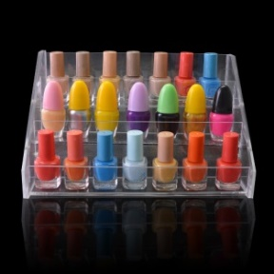
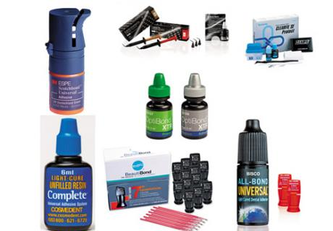
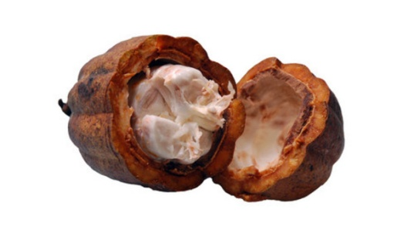
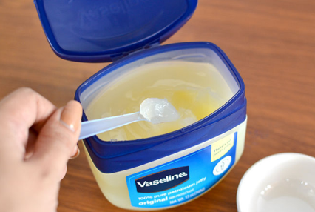
Cam İyonomer Simanların Örtülenmesi
Vazelin, kakao yağı, su geçirmez cilalar ve hatta tırnak cilası
Işıkla polimerize olan rezin örtücüler
ADA (1990), geleneksel CIS’ler için cila ya da ışıkla polimerize olan bonding ajanların kullanımının gerekli olduğunu bildirmiştir
ADA, 1990
Notes:
Geleneksel cam iyonomerler yerleştirildikten sonra aşırı kurutma ve yapısındaki su değişikliklerini engellemek için en az bir saat hatta iki haftaya kadar korunması gerekmektedir Vazelin, kakao yağı, su geçirmez cilalar ve hatta tırnak cilasının bile cam iyonomerlerde yüzey örtücü ajan olarak kullanılabileceği öneriler arasında bulunmaktadır
Zaman içerisinde çiğneyici kuvvetler karşısında bu örtücü ajanlar kaybolmaktadır ancak Cam iyonomerlerin sertleşme süreçleri tamamlandığı için su dengesi ile ilgili değişikliklere karşı daha dirençli hale gelmektedirler
Bu örtüleme stratejilerinin içerisinde ışıkla polimerize olan rezin örtücülerin en ideal örtücü olduğu düşünülmektedir
Işıkla polimerize olan bonding ya da glaze ajanlarının sertleşme esnasındaki siman yüzeyinden su hareketi ve değişimine engel olduğunu bulgulanmıştır. Ayrıca 1990 yılında ADA, geleneksel cam iyonomerler için cila ya da ışıkla polimerize olan bonding ajanların kullanımının gerekli olduğunu bildirmiştir.

Slide 24
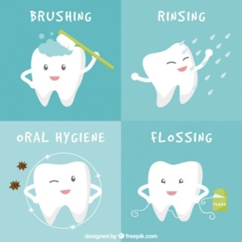
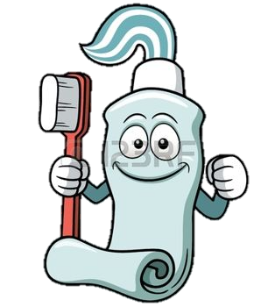
Cam İyonomer Simanlar
Koruyucu diş hekimliğinde florların yeri düşünüldüğü zaman, CİS’leri de terapötik materyal olarak tanımlamak mümkün olduğu belirtilmektedir.
CİS’ler flor rezervuarı olarak da görev yapmaktadır.
Diş macunları,
Ağız gargaraları
Topikal florlar
Theodore ve Nicholson, 2002
Notes:
Koruyucu diş hekimliğinde florların yeri düşünüldüğü zaman, cam iyonomerleri de terapötik materyal olarak tanımlamanın mümkün olduğu belirtilmektedir
Cam iyonomerlerden salınan flor iyonlarının devamlılığının 5 yıla kadar uzadığını gösteren çalışmalar bulunmaktadır.
Ayrıca Cam iyonomerler flor rezervuarı olarak da görev yapmaktadır. Diş macunları, ağız gargaraları ve diş hekimleri tarafından uygulanan topikal florlar ile yeniden flor yüklenebilmektedir. Tüm bunlar Cam iyonomerlerin çürük durdurucu özelliklerini ortaya koymaktadır
Belirtilen avantajlarına rağmen aşınma dirençleri düşük, dayanıklılıkları zayıf, estetik özellikleri yetersiz ve stres dayanımları düşüktür

Slide 25
Cam İyonomer Simanların Avantajları
Doğrudan dişe bağlanabilmesi
Uzun süre flor salımı yapması
Antikaryojenik özelliklerinin bulunması
Genleşme katsayılarının dentine çok yakın olması
Biyouyumlulukları
Uygulanmalarının kolay olması gibi makul avantajları olması sebebiyle, nem hassasiyeti ve estetik görünümleri çok ideal olmasa da klinik kullanımları oldukça yaygındır.
Notes:
CİS’lerin;
• Doğrudan dişe yapılarına kimyasal adezyonla bağlanabilmesi
• Uzun süre flor salımı yapması ve yeniden flor yüklenebilmeleri
• Antikaryojenik özelliklerinin bulunması
• Genleşme katsayılarının dentine çok yakın olması
• Uygulanmalarının kolay olması gibi makul avantajları olması sebebiyle, nem hassasiyeti ve estetik görünümleri çok ideal olmasa da klinik kullanımları oldukça yaygındır

Slide 26
Cam İyonomer Simanların Sınıflandırılması
Klinik kullanımlarına göre;
Tip I: Yapıştırma simanı (Kuron, köprü ve ortodontik braketler için)
Tip II: Restoratif materyal olarak (Estetik-güçlendirilmiş restoratif simanlar)
Tip III: Kavite ve taban maddeleri, hızlı sertleşen kaide materyali ve fissür örtücü
Nagaraja Upadhya ve Kishore, 2005
Notes:
Bu anlatılan genel özelliklerden yola çıkarak Cam iyonomer simanlar klinik kullanımlarına göre şu şekilde sınıflandırılmaktadır:
• Tip I: Yapıştırma simanı (Kuron, köprü ve ortodontik braketler için)
• Tip II: Restoratif materyal olarak (Estetik-güçlendirilmiş restoratif simanlar)
Tip III: Kavite ve taban maddeleri, hızlı sertleşen kaide materyali ve fissür örtücü (Nagaraja Upadhya ve Kishore, 2005)

Slide 27
Cam İyonomer Simanların Sınıflandırılması
Sertleşme reaksiyonlarına göre;
Geleneksel cam iyonomer simanlar
Rezin modifiye cam iyonomer simanlar
Poliasit modifiye kompozit rezinler (kompomerler)
McLean ve ark., 1994
Notes:
Cam iyonomer simanlar sertleşme reaksiyonlarına göre ise 3’ e ayrılmıştır.
1. Geleneksel cam iyonomer simanlar
Rezin modifiye cam iyonomer simanlar
Poliasit modifiye kompozit rezinler (kompomerler) (McLean ve ark., 1994) (Pegorara ve ark. (2007), kompomeri bu gruptan çıkarmış) (Nagaraja Upadhya ve Kishore, 2005).

Slide 28
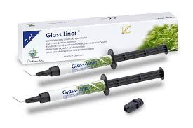
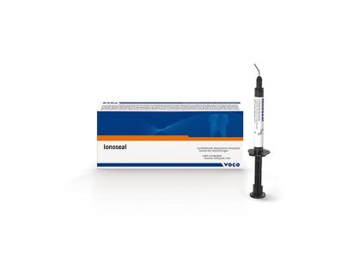
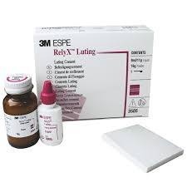
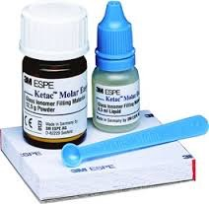
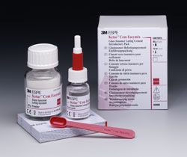
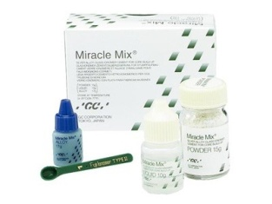
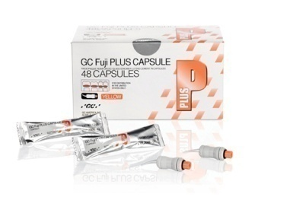
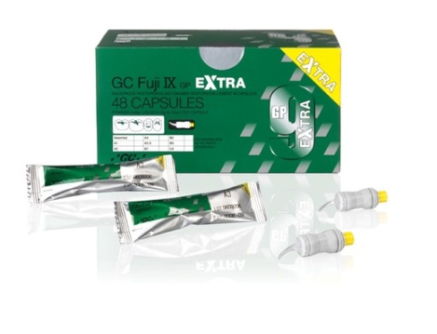
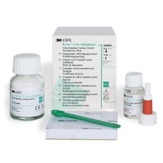
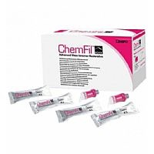
Cam İyonomer Simanların Sınıflandırılması
Diğer bir sınıflandırma ise:
• Birinci kuşak cam iyonomer simanlar (ASPA I, ASPA II)
• İkinci kuşak cam iyonomer simanlar (Chemfil, Ketac-Cem)
• Güçlendirilmiş simanlar (Sermet iyonomer, Miracle-mix, Fujı IX, Ketac-molar)
• Rezin modifiye cam iyonomer simanlar (Glass Liner; RelyX Luting; Fuji Plus; İonoseal)
• Yüksek viskoziteli geleneksel cam iyonomer simanlar (Fuji IX GP EXTRA kapsül, GC, Tokyo, Japonya)
• Kolay karıştırılabilir cam iyonomer simanlar (Ketac-Cem Easy CİS)
• Aminoasit modifiye cam iyonomer simanlar
Notes:
Cam iyonomerler ile ilgili yapılmış olan diğer bir sınıflandırma ise:
• Birinci kuşak cam iyonomer simanlar (ASPA I, ASPA II)
• İkinci kuşak cam iyonomer simanlar (Chemfil, Ketac-Cem)
• Güçlendirilmiş simanlar (Sermet iyonomer, Miracle-mix, Fujı IX, Ketac-molar)
• Rezin modifiye cam iyonomer simanlar (Glass Liner; RelyX Luting; Fuji Plus; İonoseal)
• Yüksek viskoziteli geleneksel cam iyonomer simanlar (Fuji IX GP EXTRA kapsül, GC, Tokyo, Japonya)
• Kolay karıştırılabilir cam iyonomer simanlar (Ketac-Cem Easy CİS)
• Aminoasit modifiye cam iyonomer simanlar (Nagaraja ve Kishore, 2005).

Slide 29
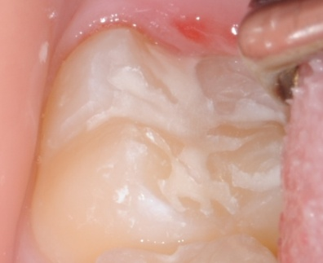
Cam İyonomer Simanların Kullanım Alanları
Okluzal pit - fissür örtücü olarak
Başlangıç lezyonları görülen okluzal fissürleri kapatmak amacıyla
Süt dişlerinin restorasyonlarında
Lingual yerleşimli olan Sınıf III kavite restorasyonlarında
Çok geniş yerleşimli olmayan Sınıf V kavite restorasyonlarında
Restorasyonların bozulan marjinlerinin onarılmasında
Kavite preparasyonu yapılmaksızın erozyon lezyonlarında
Mc Lean ve ark., 1976
Notes:
Cam iyonomer simanların başlıca kullanım alanları;
• Okluzal pit - fissür örtücü olarak
• Başlangıç lezyonları görülen okluzal fissürleri kapatmak amacıyla
• Süt dişlerinin restorasyonlarında
• Lingual yerleşimli olan Sınıf III kavite restorasyonlarında
• Çok geniş yerleşimli olmayan Sınıf V kavite restorasyonlarında
• Restorasyonların bozulan marjinlerinin onarılmasında
• Kavite preparasyonu yapılmaksızın erozyon lezyonlarının tedavisinde kullanılabilecekleri bildirilmiştir (Mc Lean ve ark., 1976).

Slide 30
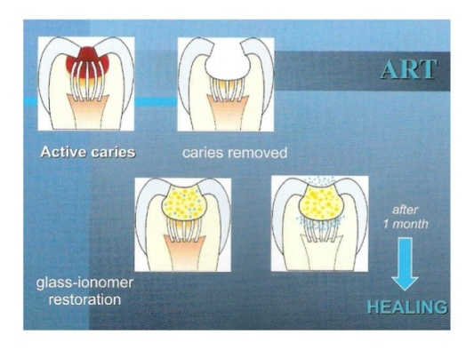
Cam İyonomer Simanların Kullanım Alanları
‘İnterim Terapötik Restorasyon’ (ITR) ve ‘Atravmatik/Alternatif Restoratif Teknik’ (ART)
ITR’nin başlıca kullanım alanları;
Yaşı çok küçük hastalarda
Kooperasyon kurulamayan hastalarda
Özel sağlık problemleri bulunan, geleneksel yöntemlerle tedavileri mümkün olmayan hastalarda, tedavinin ertelenmesi gereken durumlarda
Çok fazla sayıda çürüğü bulunan çocuklarda daimi restorasyonu yapmadan önce çürük kontrolü amacıyla
AAPD, 2014
Notes:
Cam iyonomer simanlara ait diğer kullanım alanları ise ‘İnterim Terapötik Restorasyon’ (ITR) ve ‘Atravmatik/Alternatif Restoratif Teknik’ (ART) tir. Bu her iki tekniğin de uygulama prosedürleri aynı, fakat terapötik hedefleri farklıdır.
ITR’nin başlıca kullanım alanları ve terapötik hedefleri;
• Yaşı çok küçük hastalarda
• Kooperasyon kurulamayan hastalarda
• Özel sağlık problemleri bulunan, geleneksel yöntemlerle tedavileri mümkün olmayan hastalarda, tedavinin ertelenmesi gereken durumlarda
• Çok fazla sayıda çürüğü bulunan çocuklarda daimi restorasyonu yapmadan önce çürük kontrolü amacıyla olarak sıralanmaktadır (AAPD, 2014).

Slide 31
Cam İyonomer Simanların Kullanım Alanları
CİS’ lerin süt dişlerinin daimi restorasyonlarında ve daimi dişlerin geçici restorasyonlarında kullanılabileceği,
Sınıf I-V kavitelerde kullanılabilirken, Sınıf II kavitelerde marjinal kırıklara çok sık rastlandığı için özellikleri geliştirilmiş yüksek viskoziteli CİS’lerin, RMCİS’lerin, kompomer ya da PÇK restorasyonların tercih edilmesi gerektiği.
CİS fissür örtücülerin, rezin içerikli fissür örtücülerden daha zayıf olduğunu ancak çürük önleyici etkinliklerinin benzer olduğunu; bu nedenle izolasyonun mümkün olmadığı durumlarda CİS fissür örtücü kullanımının önerildiği
Notes:
CİS’ lerin kullanım alanlarıyla ilgili olarak;
CİS’lerin Sınıf I-V kavitelerde güvenle kullanılabileceğini
, Sınıf II kavitelerde ise dayanıklılığın daha az olduğunu bildirilmektedir. Bu nedenle Sınıf II kavitelerde; amalgam, kompozit, RMCİS, kompomer ya da PÇK kullanımını önerilmektedir. Ayrıca amalgam restorasyonlara komşu yüzeylerdeki dişlerin, CİS restorasyonlara komşu yüzeylerdeki dişlerden daha fazla yeniden restorasyon ihtiyacı olduğunu belirtilmektdir

Slide 32
Cam İyonomer Simanlar
Kontrendikasyonlar
Sınıf IV kavite restorasyonları
Labialde çok geniş yerleşimli restorasyonlar
Sınıf II kavitelerde
Geniş tüberkül kayıplarını içeren restorasyonlarda
Notes:
Cam iyonomer simanların
,• Sınıf IV kavite restorasyonları
• Labialde çok geniş yerleşimli restorasyonlar (yetersiz optik özellikleri sebebiyle)
• Sınıf II kavitelerde
• Geniş tüberkül kayıplarını içeren restorasyonların yapımında kullanımları önerilmemektedir

Slide 33
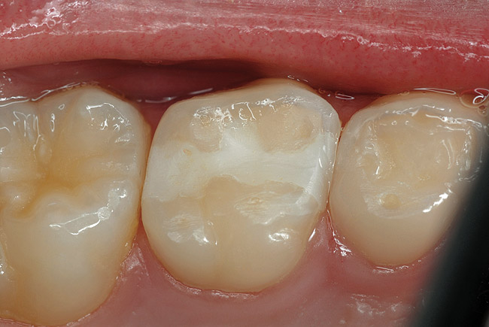
Cam İyonomer Simanlar
Başarılı bir cam iyonomer restorasyon için;
Uygun diş yüzeyi oluşturulmalı,
Cam iyonomerin manipülasyonu doğru yapılmalı
Restoratif ajan sertleşme zamanı boyunca korunmalıdır.
Anusavice., 2003
Notes:
Sonuç olarak başarılı bir cam iyonomer restorasyon için; uygun diş yüzeyi oluşturulmalı, cam iyonomerin manipülasyonu doğru yapılmalı ve restoratif ajan sertleşme zamanı boyunca korunmalıdır. Bu kriterler sağlandığında yüksek kaliteli bir restorasyon elde edilebilmektedir

Slide 34
Cam İyonomer Simanlar
Kaya ve Tirali, 2013
Notes:
Cam iyonomer simanların yapısına farklı materyaller eklenerek, olumsuz özelliklerinin geliştirilmiş pratisyenler için kullanımları çekici ve daha elverişli hale getirilmeye çalışılmaktadır.
Cam iyonomer simanlardaki gelişmeler dahilinde yeni nesil, fiziksel ve mekanik özellikleri daha yüksek yeni simanlar geliştirilmiştir.
Bunlar;
1. Rezin modifiye cam iyonomer simanlar (RMCİS)
2. Cam iyonomer sermet simanlar
3. Kondense olabilen (yüksek viskoziteli) cam iyonomer simanlardır (Kaya ve Tirali, 2013) .

Slide 35
Rezin Modifiye Cam İyonomer Simanlar (RMCİS)
Cam iyonomer simanlar → amalgam restorasyonlara alternatif
CIS+HEMA+Bis-GMA
RMCIS
Qvist ve ark., 2004; Nagaraja Uphadya ve Kishore., 2005
Notes:
Cam iyonomer simanlar, süt dişlerinde uzun yıllardır amalgam restorasyonlara alternatif olarak kullanılmaktadır
1990’lı yıllarda CİS’ler; metakrilata poliakrilik asit eklenmesiyle, hidroksietil metakrilat (HEMA) ve Bis-GMA rezinle güçlendirilerek, mekanik özellikleri geliştirilerek rezin modifiye cam iyonomer simanlar (RMCİS) üretilmiştir.
. Rezin güçlendirici olarak hidroksietil metakrilat (HEMA) ve Bis-GMA içermektedir (Nagaraja Uphadya ve Kishore., 2005).

Slide 36
Rezin Modifiye Cam İyonomer Simanlar
Daha iyi kırılma ve aşınma direnci
Erken dönem neme hassasiyetlerinin azalmış
Daha uzun çalışma zamanı
Flor salım özelliği
Qvist ve ark., 2004
Notes:
Rezin modifiye cam iyonomer simanlar;
• Daha iyi kırılma ve aşınma direncine sahip olması
• Erken dönem neme hassasiyetlerinin azalmış olması
• Daha uzun çalışma zamanları gibi mekanik olarak daha olumlu özelliklere sahiplerdir
Tüm CAM İYONOMER türevlerinin flor salım özelliği mevcuttur ancak üreticiler her materyalin terapötik etkinliğinin farklı olduğunu bildirmektedir. RMCİS’ler de geleneksel cam iyonomerler kadar etkin olmasa da flor salımı yapmaktadırlar, böylece çürük durdurucu özellikleri de bulunmaktadır

Slide 37
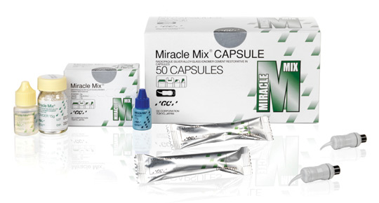
Metalle Güçlendirilmiş Cam İyonomer Simanlar (Cam İyonomer Sermet Simanlar)
Geleneksel cam iyonomer simanların dayanıklılıklarını arttırmak adına gümüş alaşımı ve toz cam partikülleri birleştirilerek, daha güçlü bir yapıda olan gümüş alaşım karışımı (admix cement) elde edilmesiyle 1977 yılında metalle güçlendirilmiş simanlar gündeme gelmiştir. Ayrıca gümüş partikülleri cam partiküllerin içerisinde eritilerek de güçlendirilmiş CİS elde edilebilir ki bunlar da sermet simanlar olarak adlandırılır
McLean, 1990; Williams ve ark., 1992; Anusavice, 2003
Notes:
Geleneksel cam iyonomer simanlar dayanıklılıklarının yetersiz olması nedeniyle, yüksek basınç alan bölgelerde kullanılamamaktadır. Dayanıklılıklarını arttırmak adına gümüş alaşımı ve toz cam partikülleri birleştirilerek, daha güçlü bir yapıda olan gümüş alaşım karışımı elde edilmesiyle 1977 yılında metalle güçlendirilmiş simanlar gündeme gelmiştir. Ayrıca gümüş partikülleri cam partiküllerin içerisinde eritilerek de güçlendirilmiş cam iyonomerler elde edilebilir ki bunlar da sermet simanlar olarak adlandırılmaktadır.

Slide 38
Metalle Güçlendirilmiş Cam İyonomer Simanlar
Metalle güçlendirilmiş CİS’ler;
Rengi griye dönüktür
Amalgam ya da posterior kompozitlerin yerine kullanımları kısıtlı
Sınıf II restorasyonlarda başarısız
Kırılma dayanımları düşük
Sertleşme zamanları kısa
Dişe adezyonla bağlanmakta
Çürük önleme özellikleri bulunmakta
! Total diş yapısı < %40 kullanımları önerilmemektedir
Anusavice, 2003
Notes:
Materyalin içerisine metal doldurucu partiküller eklenmesiyle, materyale radyo opasite kazandırılmış olup rengi biraz daha griye dönüktür. Metalle güçlendirilmiş cam iyonomer’lerin amalgam ya da posterior kompozitlere alternatif olarak kullanımları kısıtlıdır ve klinik olarak başarıları beklentilerin altında kalmıştır.
Sınıf II restorasyonlarda kullanıldığında sıklıkla restorasyonlarda çatlaklara rastlanmaktadır.
Bir diğer açıdan sertleşme zamanları kısa olduğu için bitirme ve parlatma işlemlerinin aynı seansta yapılması avantaj sağlamaktadır. Metalle güçlendirilmiş cam iyonomer siman sistemlerinde de flor salımı olmaktadır. Sermet simanlarda flor salım miktarı geleneksel cam iyonomerl’ler deki kadar yüksek değildir. Bunun nedeni cam partiküllerinin metal ile kaplanmış olmasıdır
Dişe adezyonla yapışmaları ve çürük önleme özelliklerinin bulunması sebebiyle döküm kuronların altında kor olarak kullanılabilmektedirler. Ancak kırılma dayanımlarının düşük olması ve kırılgan bir doğalarının bulunması nedeniyle metalle güçlendirilmiş cam iyonomer’ler mümkün olduğu kadar konservatif tedavilerde kullanılmalıdır. Eğer total diş yapısının %40’ından daha fazla kayıp varsa kullanımları önerilmemektedir

Slide 39
Kondanse Olabilen Yüksek Viskoziteli Cam İyonomer Simanlar
Amalgama alternatif olarak kondense olabilen yüksek viskoziteli cam iyonomerler, ART tekniğinde kullanılmak adına 1990’lı yılların başlarında Fuji IX ismiyle piyasaya tanıtılmıştır.
Bu materyallerin;
Flor salabilme özellikleri
Süt dişlerinde daimi restorasyonu
Daimi dişlerde geçici restorasyon
Notes:
Cam iyonomerlerin bir diğer çeşidi olan, Amalgama alternatif olarak üretilen kondense olabilen yüksek viskoziteli cam iyonomerler, gelişmekte olan ülkelerde (ART tekniğindekullanılmak adına) 1990’lı yılların başlarında üretilmeye başlamıştır. Fuji IX bu amaçla geliştirilmiş olan ilk materyaldir.
Yüksek viskoziteli cam iyonomerler, Flor salabilme özellikleri sayesinde iyi bir koruma sağlamaktadırlar. Süt dişleri için daimi dolgu materyali olarak kullanılabilen bu materyallerin, daimi dişler için ara dolgu maddesi ya da geçici dolgu maddesi olarak kullanımları önerilmektedir. Bu materyallerin kapsüllenmiş şekilde olmaları kullanımlarını kolaylaştıran avantajlarından biridir

Slide 40
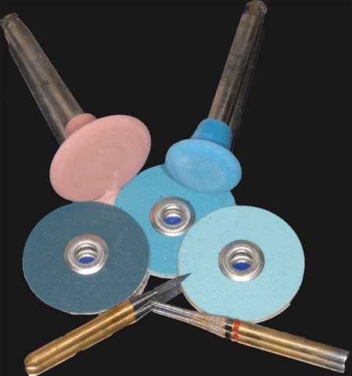
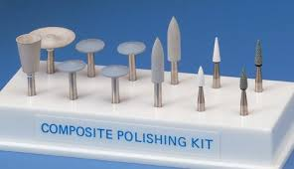
Cam İyonomer Simanların Bitirme ve Parlatma İşlemleri
Restorasyonlar için, en pürüzsüz yüzeyin şeffaf bant altında polimerizasyon işlemi sonrasında elde edildiği belirtilmektedir .
Baumer ve Caputo, 1983; Yap ve ark., 1997
Notes:
Başarılı bir restorasyon için bitirme ve parlatma işlemlerinin düzgünce yapılmış olması klinik işlemlerinin içerisinde en kritik ve temel aşama olarak sayılmaktadır.
Bitirme ve parlatma işlemleri için piyasada çok çeşitli ürünler bulunmaktadır. Restorasyonlar için, en pürüzsüz yüzeyin şeffaf bant altında polimerizasyon işlemi sonrasında elde edildiği belirtilmektedir
Ancak klinik olarak restorasyon çok dikkatli bir şekilde yerleştirilse dahi fazla materyalin uzaklaştırılması ve restorasyonun diş anatomisine uygun olarak yeniden şekillendirilmesi için bitirme ve parlatma işlemlerine ihtiyaç duyulmaktadır (Yap ve ark., 2000). Bitirme işlemleri sonrasında restorasyon yüzeyinde çizik ve çatlaklar meydana geldiği için mutlaka parlatma işlemlerinin yapılması gerekmektedir. Bu nedenle bitirme ve parlatma işlemlerini birbirinden ayrı değerlendirmek söz konusu olmamaktadır

Slide 41
Cam İyonomer Simanların Bitirme ve Parlatma İşlemleri
Geleneksel CİS’ler için en etkili yöntem → Alüminyum oksit kaplı diskler
Enhance bitirme ve parlatma sistemi = Sof-Lex
Karbid ve taş frezler X CİS !
Notes:
Geleneksel cam iyonomer simanlar için; farklı metodlar kullanılarak yapılan bitirme ve parlatma işlemleri arasında en etkili yöntemin alüminyum oksit kaplı aşındırıcı disklerin sıra ile kullanılması sonucunda ortaya çıktığı bildirilmektedir
Karbid frezlerin ve taş aşındırıcılı frezlerin CİS’lerin bitirme ve parlatma işlemleri üzerinde en az etkili olduğu bildirilmektedir
Cam iyonomerler için Enhance parlatma sisteminin de Sof-Lex diskler kadar etkili sonuçlar sergilediğini bildirmektedir.

Slide 42
Cam İyonomer Simanların Bitirme ve Parlatma İşlemleri
Kuru bitirme ve parlatma?
Nemli bitirme ve parlatma?
! RMCİS X Elmas frez,
karbid frez, lastikler !
Eide ve Tveit, 1990; Hoelscher ve ark., 1998; Yap ve ark., 2002
Notes:
Geleneksel cam iyonomerler için çok yüksek hızda çalışan aletler kullanılarak yapılan kuru bitirme ve parlatma işlemlerinin restorasyon yüzeyinin daha düzgün, pürüzsüz olmasını sağladığı bilinmektedir
Ancak kuru yapılan bitirme ve parlatma işlemleri sonucunda restoratif materyalin yapısında kuruma ve bozulma meydana gelebileceği için ıslak-nemli bitirme ve parlatma işlemleri CİS’ler için günümüzde tavsiye edilen yöntem olarak yerini korumaktadır
Cam iyonomer çeşitlerinden olan RMCİS’ler için de, bitirme ve parlatma yöntemleri arasında Sof-Lex disklerin en etkili yöntem olduğu bildirilmektedir
RMCİS’ler için piyasadaki mevcut bitirme ve parlatma sistemlerinin etkinlikleri şüphedilir

Slide 43
Kompomer (Poliasit Modifiye Kompozit Rezin)
Geleneksel CIS + Kompozit Rezin
KOMPOMER
Kompomerler;
Renk seçeneği bulunan
Estetik beklentileri karşılayabilen
Işıkla polimerizasyonları gerçekleşen materyallerdir.
Notes:
Bu günlük son grumuz olan kompomeler Geleneksel cam iyonomerlerin flor salabilme özellikleri ve kompozit rezinlerin dayanıklılıklarının birleştirilmesiyle 1990’lı yılların başında, poliasit modifiye kompozit rezin ya da kompomer adı ile ortaya çıkmış olan materyallerdir. 1994 yılında McLean ve arkadaşları, kompomerlere ‘poliasit modifiye kompozit rezin’ diyerek onları tamamen cam iyonomerlerden ayırıp yeni bir grup altında toplamışlardır. Ayrıca Amerikan Çocuk Diş Hekimliği Derneği’nin de 2014 de güncellenen yönergesinde kompomerleri ayrı bir başlık altında tanımlamışlardır
. Kompozit rezinler gibi renk seçeneklerinin olması, estetik olarak beklentileri karşılayabilmesi ve ışıkla polimerize olabilmeleri bu materyallerin başlıca avantajlarındandır. Kompomerler, gündeme geldikleri andan itibaren hem ön hem de arka grup süt dişlerinin restorastonlarında kullanımı önerilmektedir

Slide 44
Kompomer
Kompomerlerin;
Esneme (bükülme) dayanıklılığı, cam iyonomerlerden daha fazla, kompozitlerden daha az miktardadır
Flor salım özellikleri bir patlama etkisiyle başlangıçta çok yüksek oranda görülmese de flor salım özellikleri bulunmaktadır.
İyon değişimlerinin olabilmesi için su dış çevreden materyalin içine diffüze olabilmelidir.
Flor rezervuarı olarak da görev yaptıkları söylenmektedir.
Notes:
Kompomerlerin esneme dayanıklılığı, cam iyonomerlerden daha fazla, kompozitlerden daha az miktardadır. Flor salan materyaller özellikle çürük aktif çocuklarda yapılan tedavilerde çok önemli bir yere sahiptirler. Bu durum, bu materyallerin kolay uygulanabilir olması, sekonder ve rekürrent çürükleri azaltmalarıyla doğrudan bağlantılıdır. Geleneksel cam iyonomerlerden farklı olarak, kompomerlerin flor salım özellikleri bir patlama etkisiyle başlangıçta çok yüksek oranda görülmez. Ancak zaman içerisinde flor salım miktarları sabit kalmaktadır.Kompomerler geleneksel ya da hibrit iyonomerlerden daha az oranda, amalgam ve kompozit rezinlerden ise daha yüksek oranda flor salımı yaparlar.
Dışarıdan uygulanan flor ajanları (diş macunları, topikal flor uygulamaları) sayesinde floru absorbe edip zaman içerisinde yavaş yavaş salımını sağlarlar. Bu sayede antikaryojenik özellikleri de ön plana çıkmaktadır.

Slide 45
Kompomer
Kompomerler; mine, dentin ve restoratif materyalin birbirine bağlanmasını sağlayan metakrilat primerleri ile beraber kullanılmaktadırlar.
Bonding ajanların yapısında genel olarak; rezin monomer (HEMA), metakrilatla modifiye poliakrilik asit ve suyun içerisinde çözücü olarak maleik asit bulunmaktadır. İçerdikleri bu bileşenler sayesinde, hem daha az uçucu hem de nemli dentin için kullanımları uygun olmaktadır.
Notes:
restoratif materyal olarak kompomerler kullanılacakları zaman dentin bonding ajanlara ihtiyaç duymaktadırlar.
Kompomerler; mine, dentin ve restoratif materyalin birbirine bağlanmasını sağlayan metakrilat primerleri ile beraber kullanılmaktadırlar.
Bu primerden önce asit ile dağlama uygulanması konusunda ise, üretici firmalar bu durumun isteğe bağlı olduğunu öne sürmektedirler. Her üretici firmanın kompomerleri için kendi ürünleriyle kullanımlarının daha iyi sonuçlar doğurduğunu iddia ettiği bonding ajanları bulunmaktadır. Bu bonding ajanların yapısında genel olarak; rezin monomer (HEMA), metakrilatla modifiye poliakrilik asit ve suyun içerisinde çözücü olarak maleik asit bulunmaktadır. İçerdikleri bu bileşenler sayesinde, hem daha az uçucu hem de nemli dentin için kullanımları uygun olmaktadır. Bu ticari ürünler içerisinde sadece Prime & Bond ve Hytac OSB çözücü solvent olarak aseton kullandıkları için uçuculuk konusunda bu ürünler kullanılacağı zaman dikkat etmek gerekmektedir.

Slide 46
Kompomer
Kompomerlerin uygulanması esnasında, ilk olarak diş yapısının dentin bonding ajanla dağlanmasının, geleneksel asit uygulaması yapılmasa dahi bağlantı için yeterli olacağı belirtilmektedir
Roeters ve ark., 1998; Gross ve ark., 2001; Burrow ve ark., 2002; Duggal ve ark., 2002; Sönmez ve Akbayoba, 2008

Slide 47
Kompomer
Buna karşın yapılan başka çalışmalarda ise mineye asit uygulanmasının, kompomerin bağlantısı arttırdığı ve mikrosızıntıyı azalttığı gösterilmiştir.
Van Meerbeek ve ark., 1996; Ferrari ve ark., 1997; Di Lenarda ve ark., 2000; Koliniotou-Koumpia ve ark., 2004; Owens ve ark., 2006

Slide 48
Kompomer
30-100µm prizmasız tabaka
UYGUN PÜRÜZLENDİRME İÇİN;
Bevel + 30 SANİYE ASİT
Kraemer ve Frankenberger, 2007
Notes:
Süt dişi minesi, 30-100µm prizmasız tabaka içermektedir, bu durum da asitle pürüzlendirme işlemi için uygun olmayan bir yüzey oluşmasına sebep olmaktadır
Daimi dişlerde prizmasız tabaka daha ince olduğu için asitle pürüzlendirme sonrası, adeziv bağlantı için uygun yüzey oluşmaktadır.
Süt dişlerindeki bu prizmasız tabaka ön dişlerden arka grup dişlere doğru kalınlaşma gösterirken, bazı dişlerde düzensiz dağılmış olan prizmasız tabakalar da görülebilmektedir.
tercihe bağlı asit uygulanacaksa Prizmasız tabakanın, uygun bir şekilde asitle pürüzlendirilmesi için marjinlerin bevel yapılmasıyla kaldırılması ve asitleme süresinin 30 sn. olması gerektiği bildirilmektedir

Slide 49
Kompomer
Süt dişlerinin yapısal farklılıkları;
Dentin tübüllerinin çapları
Rezin-dentin arayüzü
İntertübüler alan mineralizasyonu
Bağlantı kuvveti
Süt dişlerinde daha kalın hibrit tabakası mevcuttur ve bu nedenle süt dişlerindeki dentin bonding sistemlerin daha az etkili olduğu savunulmaktadır
Malferrarı ve ark., 1995; Fritz ve ark., 1996; Nor ve ark., 1996; Kraemer ve Frankenberger, 2007
Notes:
Mine bonding işlemi adeziv diş hekimliği için detaylı bir şekilde araştırılmaktadır ancak dentin bağlayıcı sistemler için sonuçlar biraz çelişkilidir. Daimi dişler için mine bonding sistemleri ve mekanizmaları detaylı bir şekilde incelenmiş ve açıklanmıştır ancak bu sonuçları doğrudan süt dişlerine transfer etmek, mekanizmaları aynıdır demek yapısal farklılıkları nedeniyle çok doğru olmamaktadır.
Süt dişlerinin başlıca yapısal farklılıkları; dentin tübüllerinin çaplarının süt dişlerinde daha geniş yapıda bulunması, rezin-dentin arayüzünün süt dişlerinde daha kalın olması, intertübüler alanda daha az mineralizasyon olması, bağlantı kuvvetinin daimi diş dentininden daha düşük olması olarak sıralanabilmektedir. Süt dişlerinde daha kalın hibrit tabakası mevcuttur ve bu nedenle süt dişlerindeki dentin bonding sistemlerin daha az etkili olduğu savunulmaktadır

Slide 50
Kompomer
All–in-one adeziv sistemler kompomerlerde oldukça yüksek başarı oranına sahip olmaları konusunda dikkat çekmektedirler.
Self Etch Ajanın Çoklu Uygulanması > Self-etch Ajanın Tek Bir Kat Uygulanması
Torres ve ark., 2004; Atash ve Van Den Abbeele, 2005
Notes:
Tek aşamalı sistemler kompomerlerde oldukça yüksek başarı oranına sahip olmaları konusunda dikkat çekmektedirler. Tek aşamalı adezivlerin uygulanması konusunda yapılmış olan bir in vitro çalışmada, self-etch ajanın tek bir kat uygulanması ya da çoklu uygulanması arasında, yapılan SEM incelemeleri sonucunda farklılık tespit edilmiştir. Çoklu uygulama sonucu dentin ara yüzündeki hibrit tabakanın bütün kaldığı, bozulmadığı görülmüştür. Yani tek aşamalı sistemlerin çoklu uygulamalrının daha başarılı olduğu belirtilmektedir.

Slide 51
Kompomer
Kompomer – Amalgam
başarı?
Kompomer – Cam iyonomer başarı?
Kompomer – Kompozit başarı?
Notes:
Kompomerler amalgamlar ile kıyaslandığı zaman; klinik olarak kullanım ömürleri arasında fark bulunamamıştır. Başarı olanları arasındaki fark ise istatistiksel olarak anlamlı değildir
Kompomerler ile cam iyonomer simanlar karşılaştırıldığı zaman klinik olarak kısa dönem takiplerinde başarı oranları arasında fark bulunamamıştır. Ancak uzun dönem takiplerdeki farklılıklar, kompomerler lehine olacak şekilde istatistiksel olarak anlamlı bulunmuştur. Özellikle Sınıf II restorasyonlarda cam iyonomerlerin başarı oranları uzun dönem takiplerde düşük olduğu belirtilmektedir.
Kompomerler ile kompozit rezinler kıyaslandığı zaman; materyaller arasında istatistiksel olarak anlamlı bir fark bulunamamıştır

Slide 52
Renkli Kompomerler
Kompomerlerin içerisine, küçük parçacıklar halinde parıltılı parçacıkların (potasyum hidrattan elde edilen silikat parçacıkları) eklenmesiyle kompomerlere renk efektleri verilmektedir.
! Renkli kompomerler kırılmalara karşı daha dirençsizdir
Kraemer ve Frankenberger, 2007; Akbay Oba ve ark., 2009
Notes:
Çocuk hastalarda uyumu ve motivasyonu arttırmak adına Kompomerlerin içerisine, küçük parçacıklar halinde parıltılı parçacıkların (potasyum hidrattan elde edilen silikat parçacıkları) eklenmesiyle kompomerlere mavi, kırmızı, sarı gibi renk efektleri verilmeye başlanılmıştır. Doldurucu oranları geleneksel kompomerlerle aynı olsa bile, SEM görüntüleri göstermiştir ki, bu renkli kompomerlerin içerisinde daha yüksek oranda non-silanize partikül bulunmaktadır. Bu durum renkli kompomerleri kırılmalara karşı daha meyilli hale getirmektedir. Bunlarla ilgili olarak klinik deneyimler kısıtlıdır bu nedenle renkli kompomerler ile ilgili kesin yargıya varmayı ertelemek gerekmektedir

Slide 53
Kompomer
Kompomerin uygulanabilmesi için, en azından adezivlerin uygulanması aşamasında nem ve tükürük kontaminasyonun olmaması için çocukların uyum sağlaması gerekmektedir.
Çocuk ile Kooperasyon (-), İzolasyon(-)
KOMPOMER
Notes:
Kompomerler süt dişi restoratif uygulamalarında çocuk diş hekimliği için çok önemli ve vazgeçilmez materyallerden biridir. Yapılan çalışmalar doğrultusunda kompomerlerin yeterli klinik başarıya, iyi bağlanma kuvvetine ve minimum mikrosızıntı oranına sahip oldukları bulgulanmıştır
Bu materyallerin uygulanabilmesi için, en azından adezivlerin uygulanması aşamasında kontaminasyonun olmaması için çocukların uyum sağlaması gerekmektedir. Eğer bu mümkün değil ise kompomer kullanımı düşünülmemelidir. Uyum sağlanamadığı durumlarda, çocuk ile uyum sağlanabileceği zamana kadar cam iyonomerler ile kavitelerin doldurulması gerekir.

Slide 54
Kompomerlerin Bitirme ve Parlatma İşlemleri
İdeal bitirme ve parlatma; kuru olarak yapılan, alüminyum oksit kaplı diskler kullanılan yöntem sonucunda elde edilmektedir
St. Germain ve Meiers, 1996; Tate ve Powers, 1996; Bouvier ve ark., 1997; Yap ve ark., 2002
Notes:
Bitirme ve parlatma işlemlerinin önemi düşünüldüğünde, kompomerlerin de bu işlemlere tabi tutulması gerektiği görülmektedir. Kompomerler için ideal bitirme ve parlatma yönteminin de alüminyum oksit kaplı diskler olduğu belirtilmektedir
Kompomerler için, özellikle en ince grenli elmas frezlerin parlatma işlemleri için en az etkili ajan olduğu bildirilmektedir
. kompomer restorasyonlar için Bitirme ve parlatma işlemlerinin restorasyon yapıldıktan hemen sonra yapılması sonucunda etkili sonuçlar alındığı bildirilmekte dir.
Sonuç olarak Kompomerler de tüm özellikleri göz önüne alındığında çocuk diş hekimliğinde klinik olarak kullanımları uygun materyaller arasındaki yerlerini korumaktadırlar.

Slide 55
Direkt Restoratif Materyaller
Amalgam
Cam iyonomer simanlar (CİS)
Rezin modifiye cam iyonomer simanlar (RMCİS)
Cam iyonomer sermet simanlar
Kondense olabilen (yüksek viskoziteli) cam iyonomer simanlar
Poliasit modifiye kompozit rezinler (Kompomer)
Kompozitler
Ormoserler
Giomerler

Slide 56
Kompozit Rezinler
AMAÇ -> Doğru tanı, Eksiksiz tedavi, Doğala en yakın diş formu kazandırılması
Çiğneme, konuşma ve estetiğin temel belirleyicileri:
Dişlerin doğal formu
Komşu ve karşıt arktaki dişlerle ilişki
Notes:
Restoratif diş hekimliğinin amacı, doğru tanı ve eksiksiz bir tedavi sonucunda diş görünümünün doğal şekline en uygun biçimde yeniden kazandırılması prensibine dayanmaktadır. Dişlerin doğal formları, hem komşu hem de karşıt arktaki diş ile olan kontur ilişkileri, çiğneme, estetik ve konuşma gibi fonksiyonların temel belirleyici faktörlerinden olduğu bildirilmektedir. Doğal görünüm kavramı hastaların mevcut durumları, sosyoekonomik düzeyleri gibi faktörlere bağlı olarak farklılık göstermektedir.

Slide 57
Kompozit Rezinler
Estetik olarak hastanın beklentilerinin karşılanabilmesi önemlidir!
Estetik bir restorasyonun ömrü;
Tedavi yöntemine,
Seçilen dolgu materyalinin özelliklerine,
Hastanın ağız hijyenine,
Okluzyona,
Kötü alışkanlıklarına,
Restorasyon sonrası bitirme ve parlatma işlemlerine
Hekimin becerisine bağlıdır.
O’Brien, 1997; Dayangaç, 2000; Summit ve ark., 2001
Notes:
Dişlerdeki çürük, yapısal bozukluklar ya da diğer defektlerin estetik olarak, hastanın beklentilerini karşılayarak onarılabilmesi estetik diş hekimliği açısından önem taşımaktadır. Estetik bir restorasyonun ömrü ise; tedavi yöntemine, seçilen dolgu materyalinin özelliklerine, hastanın ağız hijyenine, okluzyona, kötü alışkanlıklarına, restorasyon sonrası bitirme ve parlatma işlemlerine ve hekimin becerisine bağlıdır (O’Brien, 1997; Dayangaç, 2000; Summit ve ark., 2001)

Slide 58
Kompozit Rezinlerin Avantajları
Estetik olmaları
Diş yapısının konservatif olarak korunması
Diş dokularına adezyon
Düşük termal iletkenlik
Galvanik akımın elimine edilmesi
Radyoopasite
Amalgamın alternatifi olarak kullanılabilmeleridir.
Summitt ve ark., 2001

Slide 59
Kompozit Rezinlerin Dezavantajları
Polimerizasyon büzülmesi
Sekonder çürükler
Postoperatif hassasiyet
Azalmış aşınma direnci
Su absorbsiyonu
Uygulama tekniğinin hassasiyet gerektirmesi
Notes:
Tüm bu avantajlarına rağmen;
• Polimerizasyon büzülmesi
• Sekonder çürükler
• Postoperatif hassasiyet
• Azalmış aşınma direnci
• Su absorbsiyonu
• Uygulama tekniğinin hassasiyet gerektirmesi gibi dezavantajları da bulunmaktadır

Slide 60
Kompozit Rezinlerin Bileşenleri
1. Organik polimer matriks faz- rezin matriks
2. İnorganik faz
3. Ara faz
1
2
3
Dayangaç, 2000; Summit ve ark., 2001; Anusavice, 2003
Notes:
Günümüzde kullanılan kompozit rezinler üç ayrı yapısal bileşenden oluşmaktadır. Bunlar;
1. Organik polimer matriks faz- rezin matriks, doldurucu partiküllere bağlanan yapı
2. İnorganik faz (güçlendirilmiş partiküller)
Ara faz- Birleştirici ajan, doldurucu ve rezin matriksi birbirine bağlayan yapı

Slide 61
Akışkan Kompozit Rezinler
Kavitelerin içerisine yayılım göstermektedirler.
VİSKOZİTENİN AZALTILMASI
Partikül Büyüklüğü
Doldurucu Miktarı
Sınıf I, II, III
Posterior kompozitlerin altında
Aşınmaya karşı direnç azalır
Pit ve fissür örtücü olarak kullanılmakta
Wakefield ve Kofford, 2001
Notes:
Akışkan kompozitler, düşük viskoziteleri sayesinde prepare edilmiş kavitelerin içerisine yayılım göstermektedirler. Kompozit rezinlerin viskozitelerini azaltmak için iki yöntem uygulanmaktadır.
1. Partikül büyüklüğü arttırılır
2. Doldurucu miktarı azaltılır
İçeriğinde bulunan doldurucu partikül miktarı azaldığı için aşınmaya karşı dirençlerinin azaldığı belirtilmektedir (Kaizer, 2014). Doldurucu partikül oranı az olan akışkan kompozit rezinler, daha sıklıkla pit ve fissür örtücü olarak; doldurucu partikül oranı fazla olan akışkan kompozit rezinler ise konservatif olarak hazırlanmış olan Sınıf I, II, III ve V restorasyonlarda kullanılmaktadır. Ayrıca kompozitlerin polimerizasyon büzülmesi sonucu açığa çıkan gerilimleri azaltmak ve boşluk oluşumunu engellemek için posterior kompozitlerin altında stres kırıcı (liner) olarak kullanımları da bulunmaktadır

Slide 62
Akışkan Kompozit Rezinler Kullanım Alanları
Ulaşılması güç bölgelerde veya iyi penetrasyon gereken alanlarda,
Mikropreparasyonlar ya da çok küçük kavitelerde,
Pıt ve fissür örtücü olarak,
Kole çürüklerinin ve aşınmaya uğramış dişlerin restorasyonlarında,
Sınıf II kavitelerde aproksimal kavitenin ilk tabakası olarak,
Küçük sınıf III kavitelerde,
Kompozit dolguların kontaklarını yeniden oluşturmak amacıyla,
Amalgam, kompozit ve kuronların kenarlarındaki açıklıkları onarmak amacıyla,
Koruyucu rezin restorasyon olarak,
Porselen onarımında,
Air-abraziv preparasyonlasın restorasyonlarında
Bayne ve ark., 1998; Attar ve ark, 2004; Kubo ve ark, 2004; Kiremitçi ve ark., 2009
Notes:
Enjekte edilebilir olmaları nedeniyle, ulaşılması güç bölgelerde veya iyi penetrasyon gereken alanlarda,
Mikropreparasyonlar ya da çok küçük kavitelerde,
Pıt ve fissür örtücü olarak,
Kole çürüklerinin ve aşınmaya uğramış dişlerin restorasyonlarında,
Sınıf II kavitelerde aproksimal kavitenin ilk tabakası olarak, özellikle kondense edilebilir kompozitlerin altında kenarlardaki boşlukları önleyen ve stresi kıran esnek bir tabaka olarak,
Mine defektlerinin tedavisinde,
Küçük sınıf III kavitelerde,
Kompozit dolguların kontaklarını yeniden oluşturmak amacıyla,
Amalgam, kompozit ve kuronların kenarlarındaki açıklıkları onarmak amacıyla,
Koruyucu rezin restorasyon olarak,
Porselen onarımında,
Air-abraziv preparasyonlasın restorasyonlarında.
Ayrıca klinik olarak; dentin duyarlılığının giderilmesinde, amalgam, kompozit ve kuronlarda oluşan kenar kırıklarının onarılmasında, elastisite modeli düşük olduğu için servikal bölge abfraksiyon lezyonlarında ve mine defektlerinde, girişin zor olduğu mikrokonservatif kavitelerde ve koruyucu rezin restorasyonlarda kullanılmaktadır (Unterbrink ve Lienberg, 1999; Wakefield ve Kofford, 2001; Dayangaç, 2011).

Slide 63
Kompozit Rezinlerin Bitirme ve Parlatma İşlemleri
Bitirme ve parlatma işlemleri yapılmazsa → plak retansiyonu
Bitirme frezleri, arayüz için strip zımparalar, fırçalar, kauçuk frezler, farklı renk ve şekillerde lastikler, aşındırıcı bitirme ve parlatma diskleri ve patlar(cila pastaları) son dönemde piyasada sıkça bulunan ürünlerden sadece bazılarıdır
Summitt ve ark., 2001, Gladwin ve Bagby., 2009).
Notes:
Bitirme ve parlatma işlemleri yapılmamış olan restorasyonlarda yüzey pürüzlülüğünün daha fazla olduğu ve buna bağlı olarak plak retansiyonunda artış meydana geldiği bildirilmektedir (Schmidlin ve Gohring, 2004; Jefferies, 2007; Scheibe ve ark., 2009; Antonson ve ark., 2011).
Kompozit rezinlerin bitirme ve parlatma işlemleri için piyasada çok fazla sayıda alternatif ürün bulunmaktadır. Bitirme frezleri, arayüz için strip zımparalar, fırçalar, kauçuk frezler, farklı renk ve şekillerde lastikler, aşındırıcı bitirme ve parlatma diskleri ve patlar(cila pastaları) son dönemde piyasada sıkça bulunan ürünlerden sadece bazıları olarak sıralanmaktadır (Summitt ve ark., 2001, Gladwin ve Bagby., 2009).

Slide 64
YENİ GELİŞMELER IŞIĞINDA RESTORATİF MATERYALLER
Ormoserler
İyon Salabilen Kompozit rezinler
Fiberle Güçlendirilmiş Kompozitler (FRC)
Seromerler
Siloran Esaslı Kompozit Rezinler
TCD-Üretan Esaslı Kompozit Rezinler
Dimer-Asid İçerikli Kompozit Rezinler
Nanoseramik kompozit rezinler (ormoser+nanodoldurucu)
Bulk-fill Kompozit Rezinler
SDR(Smart Dentine Replacement)
Giomerler
Cam Karbomer Simanlar
Nano-iyonomer Simanlar
Self-Adeziv Posterior Restoratif
Zirkonomerler

Slide 65
Ormoserler-Ormoser Esaslı Kompozit Rezinler (Organik Modifiye Seramik)
Geleneksel kompozit rezinlerle ilgili problemleri ortadan kaldırmak için yeni bir restoratif materyal olarak, uzun yıllar elektrik, elektronik, bilim, teknoloji ve inşaat sektörlerinde bilinen seramikler, Organik-Modifikasyon-Seramik kelimelerinin ilk hecelerinden oluşan ORMOSER ismiyle piyasada yerlerini almışlardır
Cunha ve ark., 2003; Zimmerli ve ark., 2009; Dayangaç, 2011
Notes:
.
Geleneksel kompozit rezinlerle ilgili problemleri ortadan kaldırmak için yeni bir restoratif materyal olarak, uzun yıllar elektrik, elektronik, bilim, teknoloji ve inşaat sektörlerinde bilinen seramikler, organik-modifikasyon-seramik kelimelerinin ilk hecelerinden oluşan ORMOSER ismiyle piyasada yerlerini almışlardır.(Cunha ve ark., 2003; Zimmerli ve ark., 2009; Dayangaç, 2011).

Slide 66
Ormoser Esaslı Kompozit Rezinlerin Temel Özelikleri
Düşük çekme dayanımı
Yüksek aşınma direnci
Biyouyumluluk
Antikaryojenite
Hickel ve ark., 1998
Notes:
Ormoserler, geleneksel kompozitlerin en büyük problemlerinden biri olan polimerizasyon büzülmesini azaltmak için yeniden formüle edilmiş olan materyallerdir. Ormoserlerin başlıca özellikleri; düşük çekme dayanımı, yüksek aşınma direnci, biyouyumluluk ve antikaryojenik özellik göstermeleri olarak sıralanmaktadır (Hickel ve ark., 1998).

Slide 67
Ormoserlerin Avantajları
Mükemmel estetik
Yüksek biyouyumluluk
Uzun yıllar dayanıklılık
Manipülasyonun kolay olması
Marjinal adaptasyonunun yüksek olması
Düşük polimerizasyon büzülmesi
Termal genleşme katsayısının dişe çok yakın olması
Aşınma direncinin yüksek olması
Renk stabilitesini koruması
Tüm kaviteler için kullanılabilir olması
Lutz ve Krejei 1999; Lutz ve Krejei 2000; Oberlander ve ark., 2001
Notes:
Ormoserlerin mekanik ve termomekanik özellikleri, bifonksiyonel monomerlerin inorganik ve organik çapraz bağlarıyla ilişkilendirilmektedir. Organik çapraz bağlarda meydana gelen artış sonucunda termal genleşme katsayısında azalma gözlenmektedir (Combe ve Burke, 2000). Ormoserlerin termal genleşme katsayısının diş dokularına oldukça yakın bir değer gösterdiği bildirilmektedir (Ilie N. 2011).
Materyalin inorganik polimer yapısı ve silan bağları sebebiyle toksik problemlere neden olmayacağı belirtilmektedir (Hickel ve ark., 1998; Ajlouni ve ark., 2005). Ormoserin kanıtlanmış ve kabul edilmiş kompozit teknolojisiyle kombinasyonu sonucunda polimerizasyon işlemi sonrasında artık monomerler oluşmamakta ve bu sayede çevre dokularla biyouyumluluk göstermektedir ( Ancak Ormoser bazlı restoratif materyallerin toksisitesiyle ilgili olarak daha ileri araştırmalara ihtiyaç vardır (Hickel ve ark., 1998).
ormoserlerin avantajları;
• Mükemmel estetik
• Yüksek biyouyumluluk
• Uzun yıllar dayanıklılık
• Manipülasyonun kolay olması
• Marjinal adaptasyonunun yüksek olması
• Düşük polimerizasyon büzülmesi
• Termal genleşme katsayısının dişe çok yakın olması
• Aşınma direncinin yüksek olması
• Renk stabilitesini koruması
Tüm kaviteler için kullanılabilir olması olarak sıralanmaktadır

Slide 68
Ormoserlerin Kullanımı
Sınıf I-V kaviteler
Travma görmüş anterior dişlerde
Anterior dişlerdeki veneer uygulamalarında
Veneer tamirinde
Estetiğin düzeltilmesinde
Kor yapımında
İndirekt inlay restorasyonlarda
Splintleme işlemlerinde
Efes ve ark., 2006; Schirrmeister ve ark., 2006; Mahmoud ve ark., 2008; Stefanski ve Van Dijken, 2012
Notes:
Ormoserlerin klinik olarak;
• Sınıf I-V tüm kavite restorasyonları için
• Travma sebebiyle etkilenmiş anterior dişlerin restorasyonunda
• Anterior dişlerdeki veneer uygulamalarında
• Veneer tamirinde
• Estetiğin şekil ve renginin düzeltilmesinde
• Kor yapımında
• İndirekt inlay restorasyonlarda
Splintleme işlemlerinde kullanımları tavsiye edilmektedir
Ayrıca ortodontik olarak braketlerin yapıştırılma işlemleri esnasında da kullanımlarının başarılı sonuçlar verdiği bildirilmektedir (Vicente ve Bravo 2007).

Slide 69
İyon Salabilen Kompozit Rezinler Smart/Akıllı Partiküllü Kompozit Rezinler
Ariston
Flor
Hidroksil
Kalsiyum
1998
pH azalır
Restoratif materyalden iyon salımı artar
Bakterilerin büyümesini inhbibe eder
Ersoy ve ark., 2004, Ferracane, 2011
Notes:
Restoratif diş hekimliğinde gelişmeler doğrultusunda, 1998 yılında yüzey pH değişikliklerine bağlı olarak flor, hidroksil ve kalsiyum iyonları salabilen yeni kompozitler gündeme gelmektedir. Restorasyon ve diş yüzeyinde plak birikimine bağlı olarak meydana gelen pH değerindeki azalma bu kompozitlerden iyon salımını arttırmaktadır. Bu etkileşim geliştirilen bazik-alkali cam dolduruculara dayanmaktadır ve bakterilerin büyümesinin inhibe edilmesi amaçlanmaktadır. Bu amaç doğrultusunda, karyojenik bakterilerin ürettiği asitlerin tamponlanması, demineralizasyonun ve restorasyonların kenarında sekonder çürük oluşumunun engellenmesi beklenilmektedir. İyon salabilen kompozitlere örnek olarak Ariston gösterilmektedir (Ersoy ve ark., 2004; Dayangaç, 2011).

Slide 70
Bulk-Fill Kompozit Rezinler
Daha az uygulama basamağı gerektiren restoratif materyaller tedavi zamanını azaltmakta ve amalgamın yerine alternatif olarak kullanımları söz konusu olmaktadır. Geleneksel kompozitlerde kullanılan asitle dağlama-yıkama ve tabakalama tekniği bulk-fill kompozitlerin kullanılmaya başlanılmasıyla yerini self etch adezivlere ve tek aşamalı tekniğe bırakmaktadır.
Notes:
Diş hekimliğinde özellikle çocuk diş hekimliğinde hem verimlilik/maliyet oranını arttırmak hem de daha hızlı ve kolay uygulanan restoratif prosedürleri ortaya koymak için çalışmalar devam etmektedir. Daha az uygulama basamağı gerektiren restoratif materyaller tedavi zamanını azaltmakta ve amalgamın yerine alternatif olarak kullanımları söz konusu olmaktadır (Ilie ve ark., 2014). Geleneksel kompozitlerde kullanılan asitle dağlama-yıkama ve tabakalama tekniği bulk-fill kompozitlerin kullanılmaya başlanılmasıyla yerini self etch adezivlere ve tek aşamalı tekniğe bırakmaktadır (Ilie ve ark., 2014).

Slide 71
Bulk-Fill Kompozit Rezinler
2mm kalınlığında tabakalar halinde yerleştirilmesi tavsiye edilmektedir.
! Tabakalar arasında hava kabarcığı kalması ya da tabakaların kontamine olması gibi riskler bulunmaktadır.
! 4-5 MM KADAR POLİMERİZASYON !
Notes:
Arka gruptaki geniş kaviteler için kompozit rezinlerin genellikle 2mm kalınlığında tabakalar halinde yerleştirilmesi tavsiye edilmektedir (Cenci ve ark., 2005; Duarte ve Saad, 2008; Nagpal ve ark., 2011). Bu işlem esnasında da tabakalar arasında hava kabarcığı kalması ya da tabakaların kontamine olması gibi riskler bulunmaktadır (Tarle ve ark., 2015). Bu nedenle üreticiler uygulanması daha basit olan, tek aşamada kaviteye yerleştirilip polimerizasyona izin verebilen bulk-fill kompozit rezinleri piyasaya sürmüşlerdir. 4-5 mm kalınlığına kadar yeterli polimerizasyon sağlayabildikleri için işlem basamakları azalmakta ve daha kısa sürede restorasyonlar tamamlanabilmektedir (Orlowski ve ark., 2015).

Slide 72
Bulk-Fill Kompozit Rezinler
Yüksek translusensi özelliği → 4 mm derinliğine kadar polimerizasyon.
Işınlama süresi azalmış, polimerizasyon derinliği artmış
Düşük polimerizasyon büzülmesi ve büzülme stresi
Geniş renk alternatifleri
Bitirme ve parlatma işlemleri daha kısa sürede tamamlanmaktadır.
Notes:
Materyalin yüksek translusensi özelliğinin bulunması sayesinde, polimerizasyonu için uygulanan ışık 4 mm derinliğine kadar etki etmektedir. Yapısına eklenmiş olan yenilikçi başlatıcı ajanlar sayesinde ışınlama süresi azalmakta ve polimerizasyon derinliği artmaktadır (Orlowski ve ark., 2015). Düşük polimerizasyon büzülmesi ve yüksek doldurucu oranı sayesinde büzülme stresi çok düşük olmakta ve böylelikle daha kalın tabakalar halinde uygulanabilmektedir. Geniş renk alternatiflerinin olması sayesinde renk seçimi işlemi daha kolay olmakta ayrıca bitirme ve parlatma işlemleri daha kısa sürede tamamlanmaktadır (Peutzfeldt ve Asmussen, 2004; Cenci ve ark., 2005).

Slide 73
Bulk-Fill Kompozit Rezinler
Erken çocukluk çağı çürüğü → kompozit rezinlerin kullanımı
Klinik olarak derin, dar ve ulaşımı zor kavitelerin bulk-fill’in akışkan formu ile, geniş kavitelerin ise yüksek viskoziteli bulk-fill rezinlerle daha hızlı ve kolaylıkla restore edilebileceği belirtilmektedir.
Notes:
Yapılmış olan retrospektif bir çalışmanın analiz sonuçlarına göre, erken çocukluk çağı çürüğünde kompozit rezinlerin kullanımının uzun süreli ve memnun edici sonuçlar sergilediği bildirilmektedir (Bucher ve ark., 2014). Bulk-fill restorasyonların hızlı uygulanma prosedürü sayesinde kooperasyonu zayıf olan çocuklarda kullanılması uygun bir seçenek olarak tanımlanmaktadır (Ilie ve ark., 2014).
Bulk-fill kompozit rezinlerin nanohibrit kompozitlerle karşılaştırıldıkları bir çalışmanın sonuçlarına göre; bulk-fill kompozitlerin nanofil kompozit rezinlerden daha iyi mekanik özellikler sergilediği bildirilmektedir. Ayrıca klinik olarak derin, dar ve ulaşımı zor kavitelerin bulk-fill’in akışkan formu ile, geniş kavitelerin ise yüksek viskoziteli bulk-fill rezinlerle daha hızlı ve kolaylıkla restore edilebileceği belirtilmektedir (Ilie ve ark., 2014).

Slide 74
Giomer
Kompozit rezinlerin içerisine reaksiyona girmemiş cam partiküllerinin (PRG-pre-reacted glass) eklenmesi, materyalden flor salımını sağlamakta ve böylelikle antikaryojenik özellik göstermektedir.
Bu güçlendirilmiş cam partiküllü polimerler içeren yeni kompozit materyaller GİOMER (Glass İyonomer + polimer) olarak adlandırılmaktadır.
Giomerler,
flor salım, yeniden florla yüklenebilme ve uzun dönem flor salabilme özellikleri taşımaktadır.
Notes:
Kompozit rezinlerin özelliklerini geliştirmek ve cam iyonomerlerin olumlu özelliklerinden faydalanmka adına, yapılarına reaksiyona girmemiş cam partiküllerinin (PRG-pre-reacted glass) eklenmesi, materyalden flor salımını sağlamakta ve böylelikle antikaryojenik özellik göstermektedir. PRG partikülleri, ortamda su varlığında floroalumina silikat cam ve poliakrilik asit arasında asit-baz reaksiyonuyla oluşmaktadır. Bu güçlendirilmiş cam partiküllü polimerler içeren yeni kompozit materyaller GİOMER (Glass İyonomer+polimer) olarak adlandırılmaktadır Giomerler, içeriğinde bulunan reaksiyona girmemiş cam partiküller sayesinde flor salım, yeniden florla yüklenebilme ve uzun dönem flor salabilme özellikleri taşımaktadır (Teranaka ve ark., 2001).

Slide 75
Giomer
Reaksiyona girmemiş cam partikülleri
S-PRG
F-PRG
Notes:
Reaksiyona girmemiş cam partiküllerinin iki farklı tipi bulunmaktadır. İlk tipinde sadece yüzeyi önceden reaksiyona girmiş PRG doldurucuları (S-PRG -Beautifil), ikincisi ise tamamen önceden reaksiyona girmiş PRG doldurucuları (F-PRG-Reactmer) şeklindedir (Okuyama ve ark., 2006; Gordan ve ark., 2007). Bu sistemlerin flor salımı yapabilme özelliği olan dentin adeziv sistemleri de üretilmiştir. Üreticiler daha yüksek başarı için giomerlerin bu adezivlerle beraber kullanımlarını tavsiye etmektedir (Naoum ve ark., 2012; Sabatini, 2013; Gönülol ve ark., 2014).
Beautifil (Shoufu, Kyoto, Japan) kompozit rezin ve PRG teknolojisiyle üretilmiş giomer restoratif materyalidir. Yapılmış olan bir in-vitro çalışmada Beautifil’in flor salım ve geri alım değerleri incelenmiş ve sonucunda ilk birkaç günde flor salım miktarını düşük oranda tespit ederken, 21. günde anlamlı olarak arttığını tespit etmişlerdir (Okuyama ve ark., 2006).

Slide 76
Giomer
S-PRG GİOMER
Kompozit restorasyon
F-PRG GİOMER
Dentin bağlayıcı
Fissür örtücü
Su emilimi olmaktadır !
Dentin bağlayıcı olarak kullanımları tavsiye edilmektedir.
S-PRG giomer (Beautifil) ve F-PRG giomerin (Reactmer) → Beautifil hem servikal hem de okluzal restorasyonlarda Reactmer’e göre daha başarılı sonuçlar sergilemektedir.
Notes:
S-PRG giomerler daha çok kompozit endikasyonu olan restorasyonlarda kullanılırken, F-PRG giomerler ise genellikle dentin bağlayıcı sistem, fissur örtücü ya da kuvvet almayan bölgelerde restoratif materyal olarak kullanılmaktadır. F-PRG grubu materyallerden, sertleşme reaksiyonları sonrasında yüksek oranda su emilimi olmaktadır. Bu durum klinik olarak başarısızlıklara neden olduğu için daha çok dentin bağlayıcı ajan olarak kullanımları tavsiye edilmektedir

Slide 77
Giomerlerin Avantajları
Kolay uygulanabilmeleri,
Flor salımı yapmaları ve yeniden florla yüklenebilmeleri,
Radyoopasite,
Estetik özelliklerinin yüksek olması,
Biyouyumlu olmaları,
Bitirme ve parlatma işlemlerinin kolay yapılabilmesi,
Polimerizasyonlarının ışıkla aktive olmaksı,
Homojen bağlanma için viskozitelerinin ideal olması,
Kompozit rezinler gibi dayanaklı olmaları olarak sayılabilmektedir.
Yap ve ark., 2002; Ikemura ve ark., 2003; Gordan ve ark., 2007; Kimyai ve ark., 2011; Rao ve Malhotra, 2011; Kooi ve ark., 2012; Yadav ve ark., 2012
Notes:
Kolay uygulanabilmeleri,
Flor salımı yapmaları ve yeniden florla yüklenebilmeleri,
Radyoopasite,
Estetik özelliklerinin yüksek olması,
Biyouyumlu olmaları,
Bitirme ve parlatma işlemlerinin kolay yapılabilmesi,
Polimerizasyonlarının ışıkla aktive olmaksı,
Homojen bağlanma için viskozitelerinin ideal olması,
Kompozit rezinler gibi dayanaklı olmaları olarak sayılabilmektedir.
Ancak giomerler de diş dokusuna bağlanabilmek için bonding ajanlara gereksinim duymaktadırlar (Yap ve ark., 2002; Ikemura ve ark., 2003; Gordan ve ark., 2007; Kimyai ve ark., 2011; Rao ve Malhotra, 2011; Kooi ve ark., 2012; Yadav ve ark., 2012).

Slide 78
Giomerlerin Endikasyonları
Minimal invaziv restorasyonlar,
Servikal restorasyonlar,
Endodontik giriş kavitelerinde geçici restorasyon olarak,
Önve arka grup restorasyonlar,
Sınıf I-V tüm kavitelerin restorasyonları,
Kök yüzeyindeki çürükler,
Endodontik tedavi esnasında meydana gelen kök perforasyonlarının onarımı,
Eksternal kök rezorpsiyonlarının onarımı,
Süt dişi restorasyon uygulamaları,
Mine defektlerinin onarımı,
Çürük kontrolü için geçici restorasyon olarak,
Küçük kor materyali yapımında,
Kompozit rezin restorasyonların tamiri,
Undercut alanların restore edilmesi olarak sıralanmaktadır.
(Kimyai ve ark., 2011; Gonzalez ve ark., 2004; Matis ve ark., 2004; Sunico ve ark., 2005; Çakır ve ark., 2013).
Notes:
Giomerlerin flor salımı yapabilmeleri sayesinde restorasyon yüzeyinde plak birikimi azalmaktadır (Saku ve ark., 2010). Giomerlerin yüksek flor salabilme ve yeniden depolama özellikleri sayesinde sekonder çürük oluşumunu ve demineralizasyonu %14-35 oranında azalttığı bildirilmektedir (Dionysopoulos ve ark., 2003; Naoum ve ark., 2011).

Slide 79
Giomerler
S-PRG giomerler süt dişlerindeki restorasyonlarda, flor salım özellikleri sebebiyle yüksek çürük riski olan çocuklarda, rekürrent çürüklerin önlemesinde kullanımları özellikle tavsiye edilmektedir.
Notes:
Tüm özellikler ve yapılan çalışmalar değerlendirildiğinde, S-PRG giomerler süt dişlerindeki restorasyonlarda, flor salım özellikleri sebebiyle yüksek çürük riski olan çocuklarda, rekürrent çürüklerin önlemesinde kullanımları özellikle tavsiye edilmektedir.

Slide 80
Cam Karbomer Simanlar
Nano-doldurucuların CİS’lerde kullanılması sonucunda, rezin modifiye cam iyonomer simanın estetik ve düşük aşınma direnci problemlerinin çözüldüğü, “Cam Karbomer” adı verilen yeni bir materyal geliştirilmiştir.
Tozu
Likiti
Nano partiküller
Kalsiyum floroapatit
Dialkil siloksanlar
Poliakrilik asit
Çehreli ve ark., 2013
Notes:
Estetik restoratif materyallerde nano-doldurucuların kullanılması daha iyi bir parlatma ve daha pürüzsüz bir bitim ile sonuçlanmaktadır. Aynı zamanda nano doldurucuların eklenmesi ile daha yüksek dayanıklılık elde edilmektedir (Pitkethy, 2003). Nano-doldurucuların CİS’lerde kullanılması sonucunda, rezin modifiye cam iyonomer simanın estetik ve düşük aşınma direnci problemlerinin çözüldüğü, “Cam Karbomer” adı verilen yeni bir materyal geliştirilmiştir (Duinen, 2006).
CİS’lerin özelliklerinin geliştirilmesi ile ortaya çıkan cam karbomer simanlar, üstün fiziksel özelliklere sahip oldukları iddiaları ile piyasaya sürülmüştür. Cam karbomer simanın tozu, nano ebatta toz partiküller, ikincil doldurucu olarak kalsiyum floroapatit ve dialkil siloksanlar ile işlemden geçirilmiştir reaktif cam içermektedir. Likitinde ise geleneksel cam iyonomerlerde olduğu gibi poliakrilik asit bulunmaktadır.

Slide 81
Cam Karbomer Simanlar
Karbonize nanopartiküller
Avantajları;
Özel tasarlanmış doldurucu ve floroapatit/hidroksiapatit parçacıklı içeriği sayesinde
Üstün basınç ve eğilme dayanımı,
Yüksek aşınma direnci,
Biyouyumluluk,
Dentine ve mineye kimyasal olarak bağlanması,
Dentin marjinlerinde güçlü bir kapama sağlaması,
Nanoteknolojik floroapatit partikülleri sayesinde remineralizasyonu hızlandırması,
Rezin, solvent ve metal içermemesi,
Mine ve dentinde asitlemeyi gerektirmemesi,
Radyoopaklığı sayesinde postoperatif teşhisi kolaylaştırması
Notes:
Cam karbomer simanın piyasadaki ürünlerinden biri olan GCP Glass Fill, restoratif cam iyonomer siman içeren karbonize nanopartiküllerden oluşan yeni bir üründür. Bu ürünün başlıca avantajları;
Özel tasarlanmış doldurucu ve floroapatit/hidroksiapatit parçacıklı içeriği sayesinde
Üstün basınç ve eğilme dayanımı,
Yüksek aşınma direnci,
Biyouyumluluğu,
Dentine ve mineye kimyasal olarak bağlanması,
Dentin marjinlerinde güçlü bir kapama sağlaması,
Nanoteknolojik floroapatit partikülleri sayesinde remineralizasyonu hızlandırması,
Rezin, solvent ve metal içermemesi,
Mine ve dentinde asitlemeyi gerektirmemesi,
Radyoopaklığı sayesinde postoperatif teşhisi kolaylaştırması olarak sıralanmaktadır

Slide 82
Cam karbomerlerin endikasyonları
Daimi dişlerde stres altında olmayan alanlardaki Sınıf I ve II restorasyonlarda,
Süt dişlerinde Sınıf I ve II restorasyonlarda,
Kuron ve köprülerde kor materyali olarak,
Servikal dolgularda,
Fissür örtücü olarak,
Sınıf V restorasyonlarda kullanımları
(GCP-Glass fill, 2011; Gorseta ve ark., 2014).
Notes:
Daimi dişlerde stres altında olmayan alanlardaki Sınıf I ve II restorasyonlarda,
Süt dişlerinde Sınıf I ve II restorasyonlarda,
Kuron ve köprülerde kor materyali olarak,
Servikal dolgularda,
Fissür örtücü olarak,
Sınıf V restorasyonlarda kullanımları

Slide 83
Nano-iyonomer Simanlar
2007 yılında RMCİS’lerin yararlı özelliklerinden faydalanmak ve estetik özelliklerini geliştirmek adına yeni nesil bir materyal olan üreticiler tarafından nano-iyonomer olarak adlandırılan Ketac Nano (3M-ESPE, St. Paul, ABD) piyasaya sürülmüştür.

Slide 84
Nano-iyonomer Simanlar
Nano iyonomer simanlar, cam iyonomer partiküllerin nano doldurucu teknolojisi ile bağlanarak, süt ve daimi dişlerin restorasyonlarında kullanılması amacıyla üretilmişlerdir. Bu materyaller gelenekler CİS ve RMCİS’in avantajlarını üzerinde taşımaktadır.
Killian ve Croll 2010; Korkmaz, ve ark., 2010

Slide 85
Nano-iyonomer Simanlar
Sınıf I-V tüm süt dişi restorasyonlarında,
Geçici terapötik restorasyonlarda,
Daimi dişlerin küçük Sınıf I, III, IV restorasyonlarında,
Sandviç tekniğin kullanıldığı restorasyonlarda.
(Killian ve Croll 2010; Ketac Nano, 3M ESPE, 2016)
Notes:
Çocuk diş hekimleri tedavi ettikleri hasta popülasyonu sebebiyle RMCİS’ler ve özellikle nano-iyonomerleri çok çeşitli uygulamalarda kullanabilmektedir. Uyum zorluğu yaşayan ya da uyumsuz olan, özel tedavi gereksinimi olan, uyumlu fakat çok sayıda çürüğü bulunan çocuklarda, çürüğe yatkınlığı olan adölesanlarda ve yarı sürmüş halde hipoplastik ya da çürüklü daimi molarlarda nanoiyonomerlerin kullanımları söz konusu olmaktadır (Killian ve Croll 2010).
Üretici firmaya göre kullanım endikasyonları ise;
Sınıf I-V tüm süt dişi restorasyonlarında,
Geçici terapötik restorasyonlarda,
Daimi dişlerin küçük Sınıf I, III, IV restorasyonlarında,
Sandviç tekniğin kullanıldığı restorasyonlarda.

Slide 86
Yüksek Viskoziteli Geleneksel CİS
EQUIA sistem Vita renk skalasına göre A1, A2, A3.5, B1, B2, B3 ve C4 renkleri bulunmaktadır.
Rezin bir örtücü (G-Coat) sayesinde restorasyon yüzeyine ve marjinlerine infiltre olarak, restorasyonun dayanıklılığını arttırmakta ve marjinal bölgedeki mikrokırıklara karşı daha dirençli hale gelmesini sağlamaktadır.
Notes:
EQUIA yüksek viskoziteli siman olarak da adlandırılmakta ve geleneksel CİS’lerin başarısız optik özelliklerine karşın, Vita renk skalasına göre A1, A2, A3.5, B1, B2, B3 ve C4 renkleri bulunmakta ayrıca ışıkla polimerize olabilen rezin bir örtücü (G-Coat) içermektedir. Bu örtücü rezin restorasyon yüzeyine ve marjinlerine infiltre olarak, restorasyonun dayanıklılığını arttırmakta ve marjinal bölgedeki mikrokırıklara karşı daha dirençli hale gelmesini sağlamaktadır (Basso, 2011).

Slide 87
Yüksek Viskoziteli Geleneksel CİS
EQUIA’nın başlıca kullanım alanları;
Sınıf I restorasyonlar
Sınıf III restorasyonlar
Sınıf II restorasyonlar
Geçici/ara restorasyon malzemesi olarak
Sınıf V ve kök yüzey restorasyonları
Kor yapımı olarak belirtilmektedir
! EQUIA’nın adezyonu dentine olan mikromekanik kilitlenme ve mine ve dentinde bulunan hidroksiapatit tabakasına kimyasal bağlanma ile olmaktadır !
(Vaid ve ark., 2015).
Notes:
Üretici firma talimatları doğrultusunda EQUIA’nın başlıca kullanım alanları;
Sınıf I restorasyonlar
Basınca maruz kalmayan Sınıf III restorasyonlar
İstmusun kusplar arası mesafenin yarısından daha az olması şartıyla basınca maruz kalan Sınıf II restorasyonlar
Geçici/ara restorasyon malzemesi olarak
Sınıf V ve kök yüzey restorasyonları
Kor yapımı olarak belirtilmektedir (GC EQUIA, Europe).
EQUIA’nın adezyonu dentine olan mikromekanik kilitlenme ve mine ve dentinde bulunan hidroksiapatit tabakasına kimyasal bağlanma ile olmaktadır
Modern CİS’ler özellikle yüksek viskoziteli olanlardan EQUIA, tek aşamada kaviteye uygulanabilmektedir. Uygulama sonrasında yüzeyinin nanodolduruculu bir rezin ile örtülenmesi gerekmektedir. Materyalin uygulanması sonrasında tamamiyle sertleşmesi, karıştırma işleminden sonra 5 dakika içinde tamamlanmaktadır. Geleneksel CİS’ler için bu sürenin 5 dakikadan daha fazla olduğu bildirilmektedir.

Slide 88
Yüksek Viskoziteli Geleneksel CİS
Kavite yüzeyine hazırlayıcı ‘cavity conditioner’ olarak → %20’lik poliakrilik asit
Mikromekanik retansiyon ve bağlantı artmaktadır
Simanın iyondan zengin tabakası diş sert dokuları ile birleşmekte !!!
Notes:
EQUIA restoratif sistemin içeriği olan FUJİ IX GP Extra yüksek viskoziteli CİS’in kaviteye uygulanması öncesinde, kavite yüzeyine hazırlayıcı ‘cavity conditioner’ olarak %20’lik poliakrilik asit uygulanabileceği üretici firma önerileri arasında bulunamaktadır. Yüzey hazırlayıcı (cavity conditioner) uygulanması mikromekanik retansiyonu arttırmakta böylelikle bağlanma kuvvetinde artış olmaktadır (Fırat ve ark., 2011) Ancak yüzey hazırlayıcı ajan uygulama sonrasında, siman ile diş sert dokuları arasında kimyasal bir adezyon meydana gelmekte ve bu bağlanma sonucunda simanın iyondan zengin tabakası diş sert dokularına sıkı bir şekilde birleşmektedir. Bu nedenle yüzey hazırlayıcı uygulamadan simanı uygulayan çalışmalar da mevcuttur (Fırat ve ark.,, 2011 Friedl ve ark., 2011). Bu çalışmaların sonuçlarına göre retansiyon açısından bir fark olmadığı, restorasyonların başarılı olduğu bildirilmektedir.

Slide 89
Zirkonomerler
Zirkonomer; cıva tehlikesini tamamen ortadan kaldırarak CİS’in koruyucu yararları ile amalgamın güçlü ve dayanıklılığına sahip yeni bir restoratif cam iyonomer sınıfı tanımlamaktadır.
Notes:
Son yıllarda amalgam popülaritesinin azalmasıyla birlikte, amalgam ile aynı derecede güçlü, güvenli bir materyalin onun yerine geçmesine ihtiyaç vardır. Zirkonomer; cıva tehlikesini tamamen ortadan kaldırarak CİS’in koruyucu yararları ile amalgamın güçlü ve dayanıklılığına sahip yeni bir restoratif cam iyonomer sınıfı tanımlamaktadır (Zirconia Reinforced Restorative).

Slide 90
Zirkonomerler
İçeriğinde → Zirkonya ve Seramik
Yapısal bütünlüğü güçlendirmekte
→ Poliaklenoik asit ve cam bileşenler
Mekan,k özellikler artmakta, işleme kolaylığı sağlamakta
Amalgam yerine arka grup bölgede stres altında kalan alanların restorasyonu için kullanılabilmekte !
Notes:
Zirkonomerlerin içeriğindeki cam bileşen olan zirkonya ve seramik, restorasyonun yapısal bütünlüğünü güçlendirmektedir. Yapısında bulunan polialkenoik asit ve cam bileşenler ile materyalin mekanik özellikleri arttırılırken işleme kolaylığı da sağlanmaktadır. Amalgam yerine arka grup bölgede stres altında kalan alanların restorasyonu için kullanıldığında restorasyona üstün mekanik özellikler kazandırmaktadır
Olağan üstü güçlü yapısı, dayanıklılığı ve yüksek çürük riski olan hastaların daimi dişlerindeki arka grup bölge restorasyonlarında sürekli flor koruması sağladığı için ideal bir restoratif materyal olarak tanımlanmaktadır (Patel ve ark., 2015; Zirconia Reinforced Restorative).

Slide 91
Zirkonomerlerin Endikasyonları
Sınıf I ve II kaviteler
Sandviç restorasyonlarda
Radyoopasitenin gerekli olduğu tüm kavitelerde
Overdenture restorasyonların altındaki kök yüzeylerinde
Çocuk diş hekimliğinde ve geriatrik hastalarda
Kırık tüberküllerin tamirinde uzun süreli geçici olarak
Kırık amalgam restorasyonlarda
Atravmatik restoratif tedavide
(Patel ve ark., 2015; Zirconia Reinforced Restorative).

Slide 92
Notes:
Sonuç olarak ideal restoratif materyal arayışı halen devam etmektedir . Restoratif materyal seçinde materyalin özellikleri ve üretici firmanın kullanım talimatları göz önünde bulundurulması gerekmektedir. Materyalin doğru endikasyonla kullanımı restorasyon ömrünü arttırmakta ve yenilenme ihtiyacını azaltmaktadır

